Slide 1
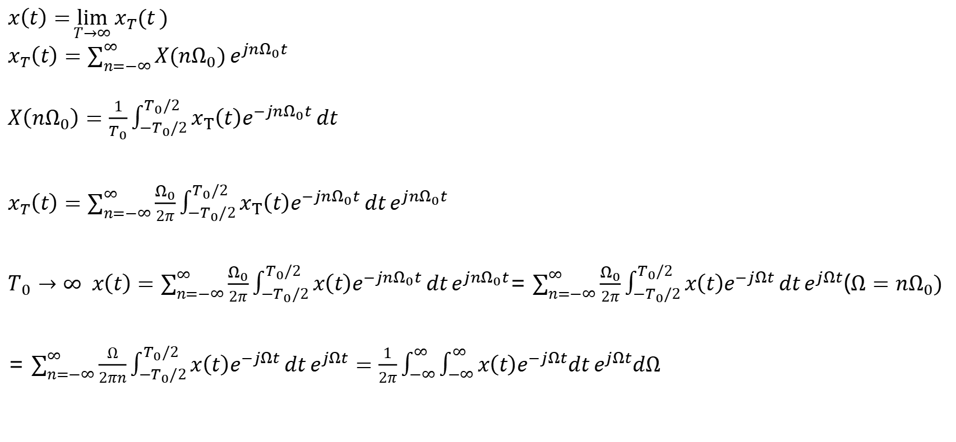
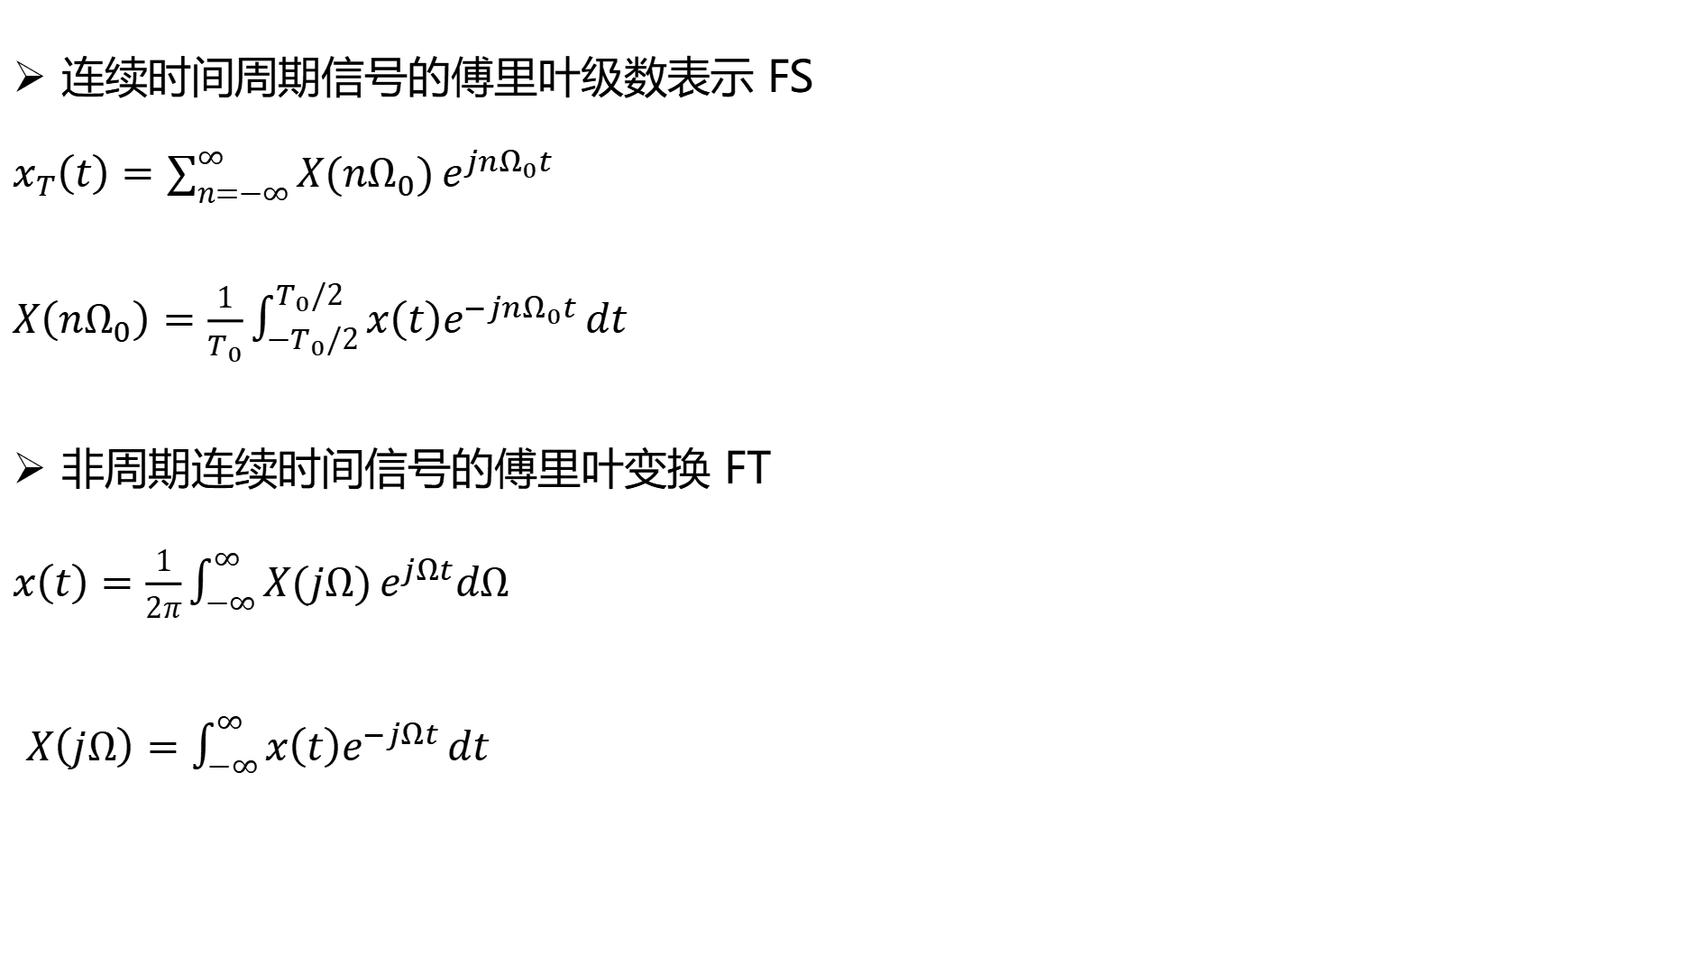
傅里叶变换
连续时间信号傅里叶变换的性质
线性性质
对偶性质
时间/频率尺度性质
时间/频率移位性质
微分性质
积分性质
连续时间周期信号的傅里叶级数表示 FS
$x_{T}\left(t\right)=\sum_{n=−∞}^{∞}{X(nΩ_{0})}e^{jnΩ_{0}t}$
$X\left(nΩ_{0}\right)=\frac{1}{T_{0}}\int_{−T_{0}/2}^{T_{0}/2}{x\left(t\right)e^{−jnΩ_{0}t}}dt$
非周期连续时间信号的傅里叶变换 FT
$x\left(t\right)=\frac{1}{2π}\int_{−∞}^{∞}{X(jΩ)}e^{jΩt}dΩ$
$X\left(jΩ\right)=\int_{−∞}^{∞}{x\left(t\right)e^{−jΩt}}dt$
$x\left(t\right)=\lim_{T→∞}{x_{T}(t})$
$x_{T}\left(t\right)=\sum_{n=−∞}^{∞}{X(nΩ_{0})}e^{jnΩ_{0}t}$
$X\left(nΩ_{0}\right)=\frac{1}{T_{0}}\int_{−T_{0}/2}^{T_{0}/2}{x_{T}\left(t\right)e^{−jnΩ_{0}t}}dt$
$x_{T}\left(t\right)=\sum_{n=−∞}^{∞}{\frac{Ω_{0}}{2π}\int_{−T_{0}/2}^{T_{0}/2}{x_{T}\left(t\right)e^{−jnΩ_{0}t}}dt}e^{jnΩ_{0}t}$
$T_{0}→∞ x\left(t\right)=\sum_{n=−∞}^{∞}{\frac{Ω_{0}}{2π}\int_{−T_{0}/2}^{T_{0}/2}{x\left(t\right)e^{−jnΩ_{0}t}}dt}e^{jnΩ_{0}t}$= $\sum_{n=−∞}^{∞}{\frac{Ω_{0}}{2π}\int_{−T_{0}/2}^{T_{0}/2}{x\left(t\right)e^{−jΩt}}dt}e^{jΩt}$($Ω=nΩ_{0})$
= $\sum_{n=−∞}^{∞}{\frac{Ω}{2πn}\int_{−T_{0}/2}^{T_{0}/2}{x\left(t\right)e^{−jΩt}}dt}e^{jΩt}=\frac{1}{2π}\int_{−∞}^{∞}{\int_{−∞}^{∞}{x\left(t\right)e^{−jΩt}dt}e^{jΩt}dΩ}$

Slide 2
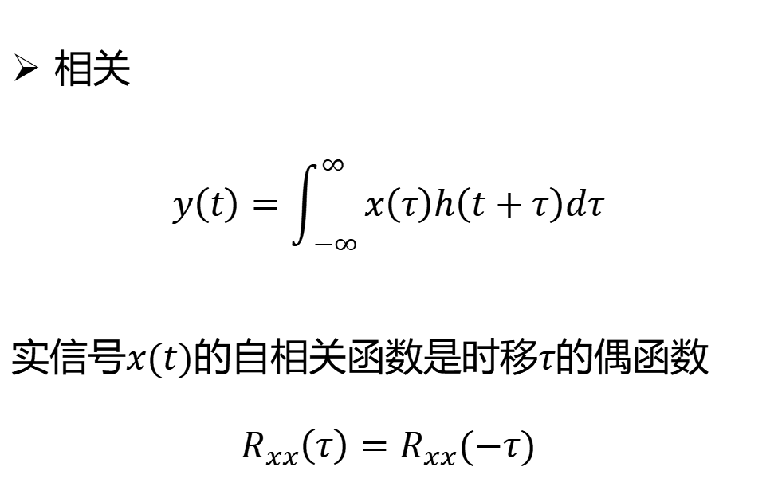
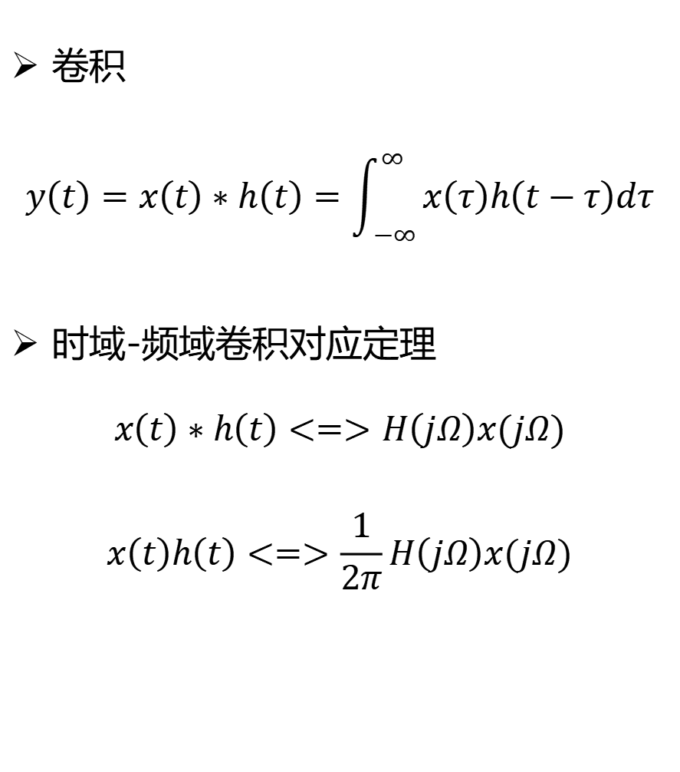
傅里叶变换
卷积
$$y\left(t\right)=x\left(t\right)∗h\left(t\right)=\int_{−∞}^{∞}{x\left(τ\right)h\left(t−τ\right)dτ}$$
时域-频域卷积对应定理
$$x\left(t\right)∗h\left(t\right)<=>H\left(jΩ\right)x(jΩ)$$
$$x\left(t\right)h\left(t\right)<=>\frac{1}{2π}H\left(jΩ\right)x(jΩ)$$
相关
$$y\left(t\right)=\int_{−∞}^{∞}{x\left(τ\right)h\left(t+τ\right)dτ}$$
实信号$x(t)$的自相关函数是时移$τ$的偶函数
$$R_{xx}\left(τ\right)=R_{xx}(−τ)$$

Slide 3
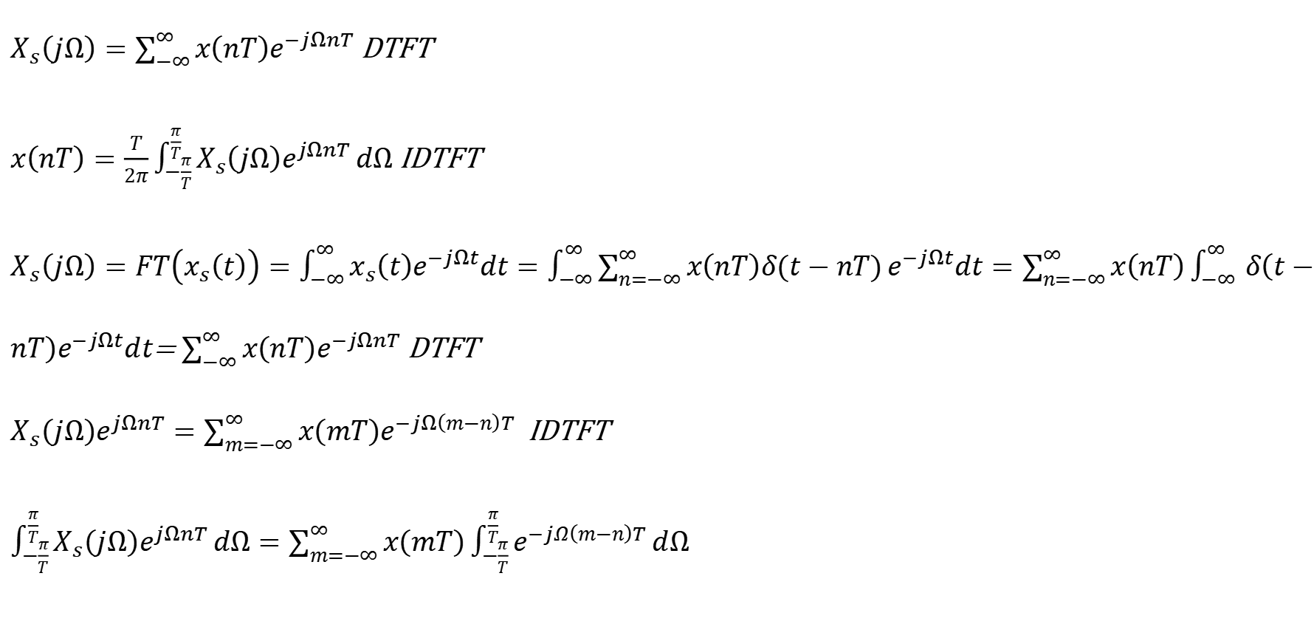
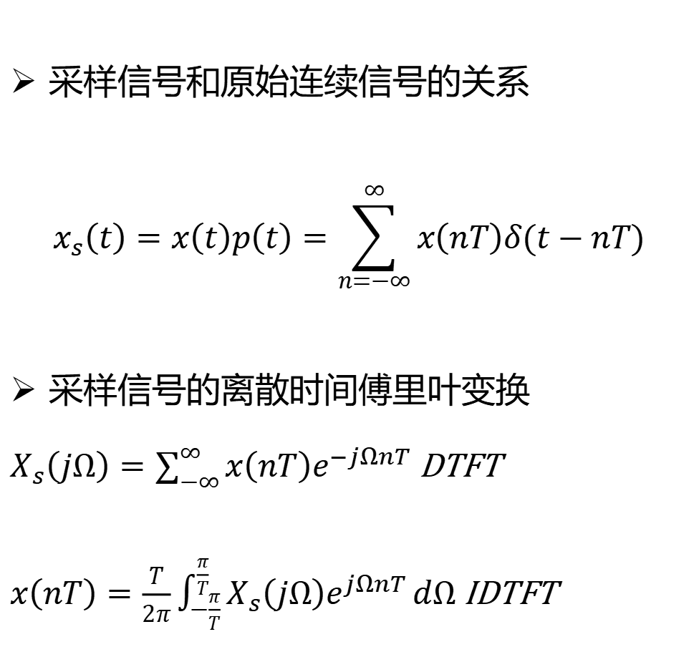
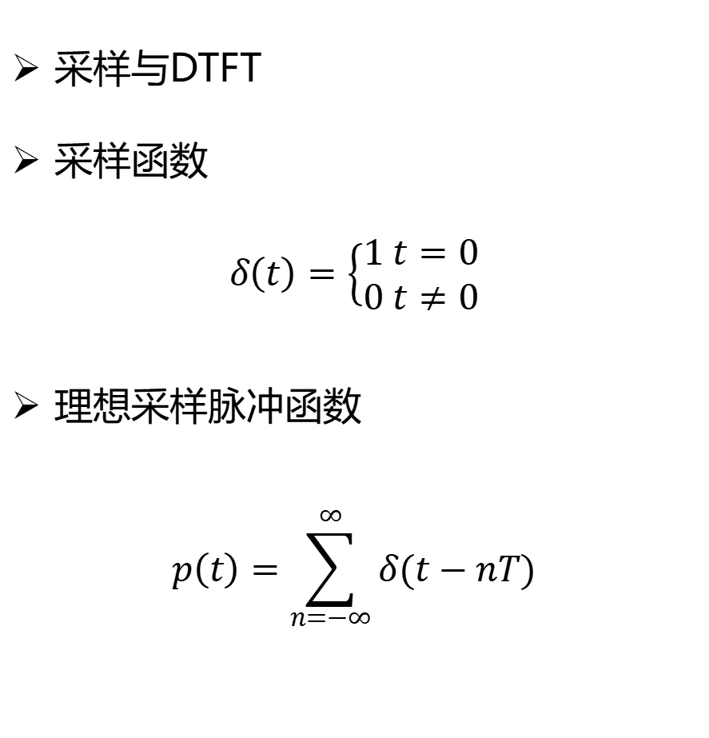
傅里叶变换
采样与DTFT
采样函数
$$δ\left(t\right)=\left\{\begin{aligned}1 t=0 \\ 0 t≠0\end{aligned}\right.$$
理想采样脉冲函数
$$p\left(t\right)=\sum_{n=−∞}^{∞}{δ(t−nT)}$$
采样信号和$原始连续信号的关系$
$$x_{s}\left(t\right)=x\left(t\right)p\left(t\right)=\sum_{n=−∞}^{∞}{x\left(nT\right)δ(t−nT)}$$
采样信号的离散时间傅里叶变换
$X_{s}\left(jΩ\right)=\sum_{−∞}^{∞}{x\left(nT\right)e^{−jΩnT}}$ DTFT
$x\left(nT\right)=\frac{T}{2π}\int_{−\frac{π}{T}}^{\frac{π}{T}}{X_{s}\left(jΩ\right)e^{jΩnT}}dΩ$ IDTFT
$X_{s}\left(jΩ\right)=\sum_{−∞}^{∞}{x\left(nT\right)e^{−jΩnT}}$ DTFT
$x\left(nT\right)=\frac{T}{2π}\int_{−\frac{π}{T}}^{\frac{π}{T}}{X_{s}\left(jΩ\right)e^{jΩnT}}dΩ$ IDTFT
$X_{s}\left(jΩ\right)=FT\left(x_{s}\left(t\right)\right)=\int_{−∞}^{∞}{x_{s}\left(t\right)e^{−jΩt}dt}=\int_{−∞}^{∞}{\sum_{n=−∞}^{∞}{x\left(nT\right)δ(t−nT)}e^{−jΩt}dt}=\sum_{n=−∞}^{∞}{x\left(nT\right)\int_{−∞ }^{∞}{δ\left(t−nT\right)e^{−jΩt}dt}}$= $\sum_{−∞}^{∞}{x\left(nT\right)e^{−jΩnT}}$ DTFT
$X_{s}\left(jΩ\right)e^{jΩnT}=\sum_{m=−∞}^{∞}{x\left(mT\right)e^{−jΩ\left(m−n\right)T}}$ IDTFT
$\int_{−\frac{π}{T}}^{\frac{π}{T}}{X_{s}\left(jΩ\right)e^{jΩnT}}dΩ=\sum_{m=−∞}^{∞}{x\left(mT\right)\int_{−\frac{π}{T}}^{\frac{π}{T}}{e^{−jΩ\left(m−n\right)T}}dΩ}$
Notes:
采样信号DTFT推导：直接代入FT，展开即可
IDTFT推导：见手稿

Slide 4
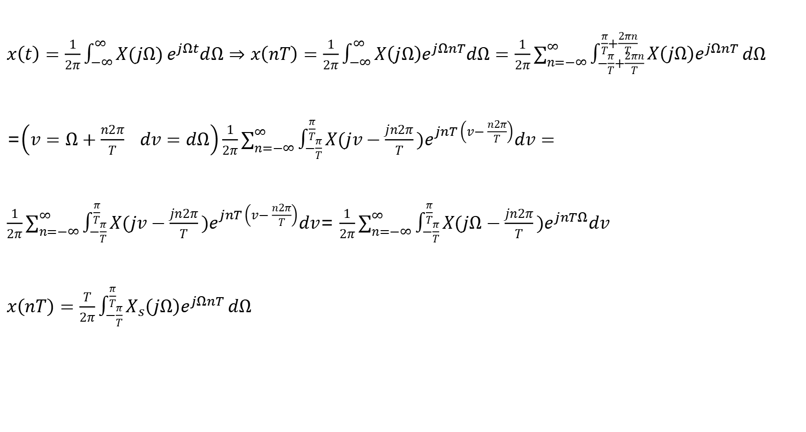
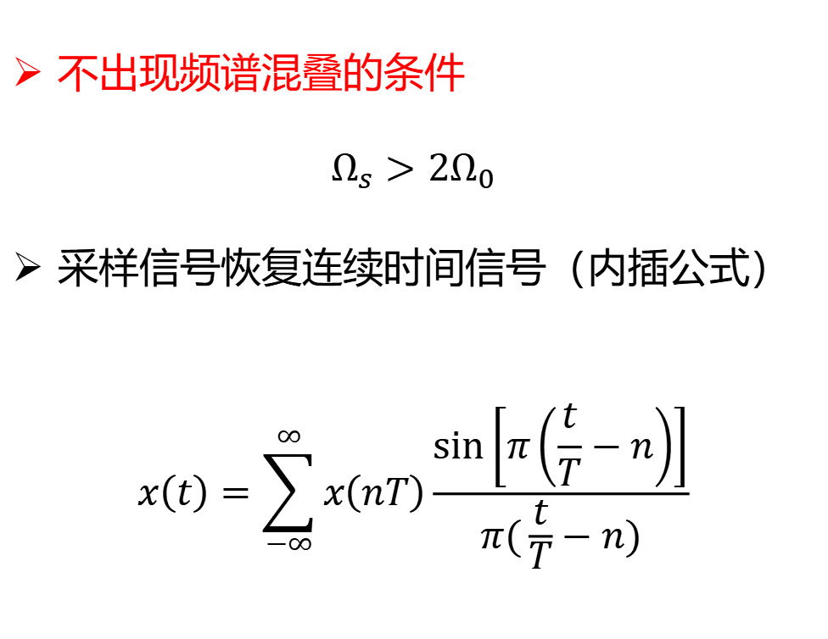
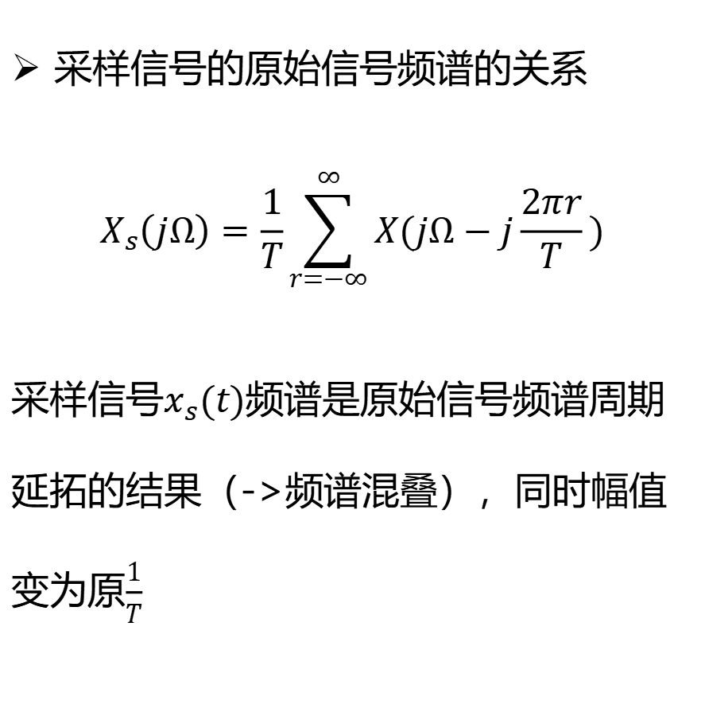
傅里叶变换
采样信号的原始信号频谱的关系
$$X_{s}\left(jΩ\right)=\frac{1}{T}\sum_{r=−∞}^{∞}{X(jΩ−j\frac{2πr}{T})}$$
采样信号$x_{s}(t)$频谱是原始信号频谱周期延拓的结果（->频谱混叠），同时幅值变为原$\frac{1}{T}$
不出现频谱混叠的条件
$$Ω_{s}>2Ω_{0}$$
采样信号恢复连续时间信号（内插公式）
$$x\left(t\right)=\sum_{−∞}^{∞}{x\left(nT\right)\frac{\sin\left[π\left(\frac{t}{T}−n\right)\right]}{π(\frac{t}{T}−n)}}$$
$x\left(t\right)=\frac{1}{2π}\int_{−∞}^{∞}{X(jΩ)}e^{jΩt}dΩ⇒x\left(nT\right)=\frac{1}{2π}\int_{−∞}^{∞}{X\left(jΩ\right)e^{jΩnT}dΩ}=\frac{1}{2π}\sum_{n=−∞}^{∞}{\int_{−\frac{π}{T}+\frac{2πn}{T}}^{\frac{π}{T}+\frac{2πn}{T}}{X\left(jΩ\right)e^{jΩnT}}dΩ}$
=$\left(v=Ω+\frac{n2π}{T} dv=dΩ\right)\frac{1}{2π}\sum_{n=−∞}^{∞}{\int_{−\frac{π}{T}}^{\frac{π}{T}}{X(jv−\frac{jn2π}{T}})e^{jnT\left(v−\frac{n2π}{T}\right)}dv}=\frac{1}{2π}\sum_{n=−∞}^{∞}{\int_{−\frac{π}{T}}^{\frac{π}{T}}{X(jv−\frac{jn2π}{T}})e^{jnT\left(v−\frac{n2π}{T}\right)}dv}$= $\frac{1}{2π}\sum_{n=−∞}^{∞}{\int_{−\frac{π}{T}}^{\frac{π}{T}}{X(jΩ−\frac{jn2π}{T}})e^{jnTΩ}dv}$
$x\left(nT\right)=\frac{T}{2π}\int_{−\frac{π}{T}}^{\frac{π}{T}}{X_{s}\left(jΩ\right)e^{jΩnT}}dΩ$
Notes:
延拓关系：见手稿

Slide 5
离散时间信号与系统
离散时间序列
离散时间序列的性质
序列信号的傅里叶变换
序列信号和采样信号傅里叶变换间的关系
序列信号傅里叶变换性质
离散时间系统定义

Slide 6
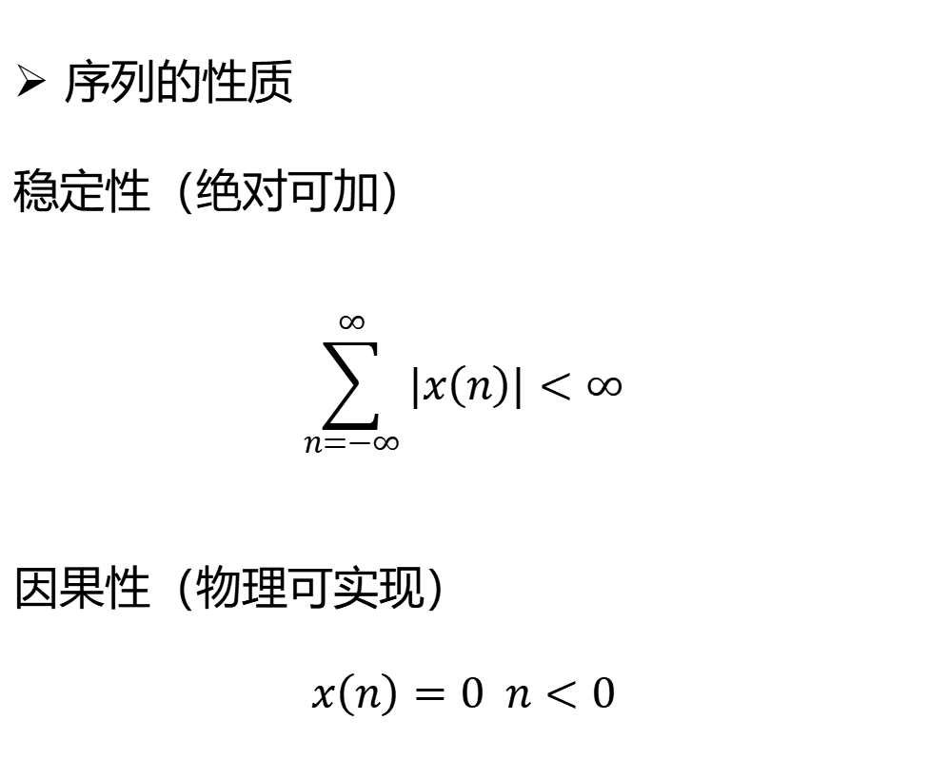
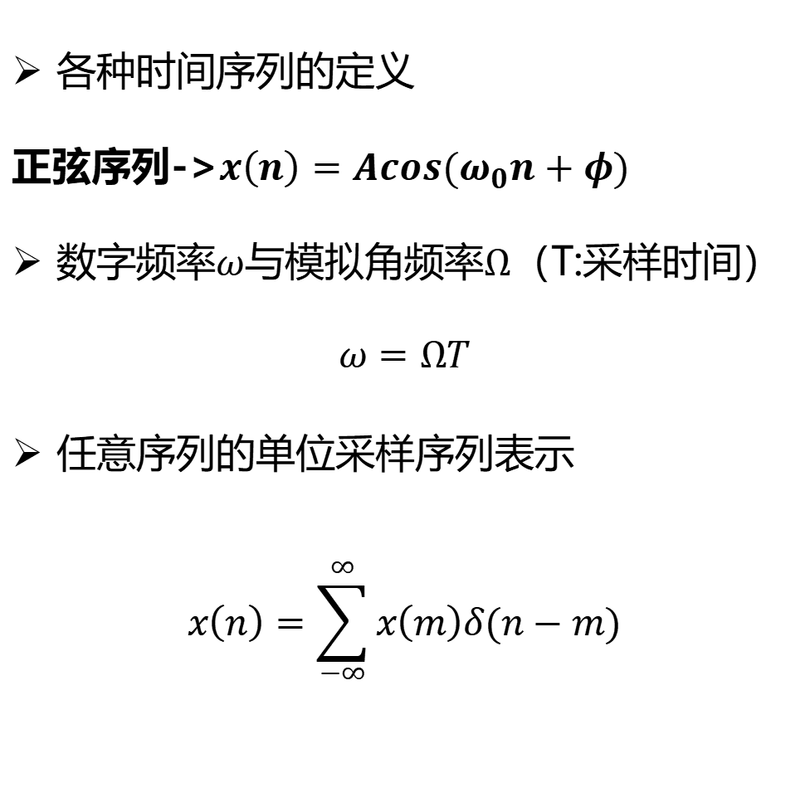
离散时间信号与系统
各种时间序列的定义
正弦序列->$x\left(n\right)=Acos(ω_{0}n+φ)$
数字频率$ω$与模拟角频率$Ω$（T:采样时间）
$$ω=ΩT$$
任意序列的单位采样序列表示
$$x\left(n\right)=\sum_{−∞}^{∞}{x\left(m\right)δ(n−m)}$$
序列的性质
稳定性（绝对可加）
$$\sum_{n=−∞}^{∞}{|x\left(n\right)|}<∞$$
因果性（物理可实现）
$$x\left(n\right)=0 n<0$$

Slide 7
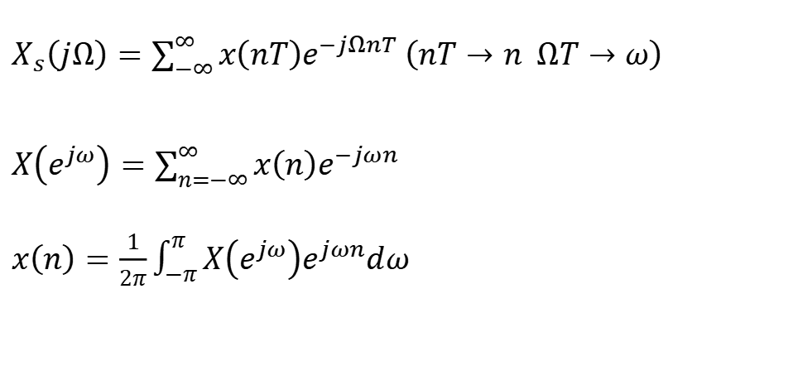
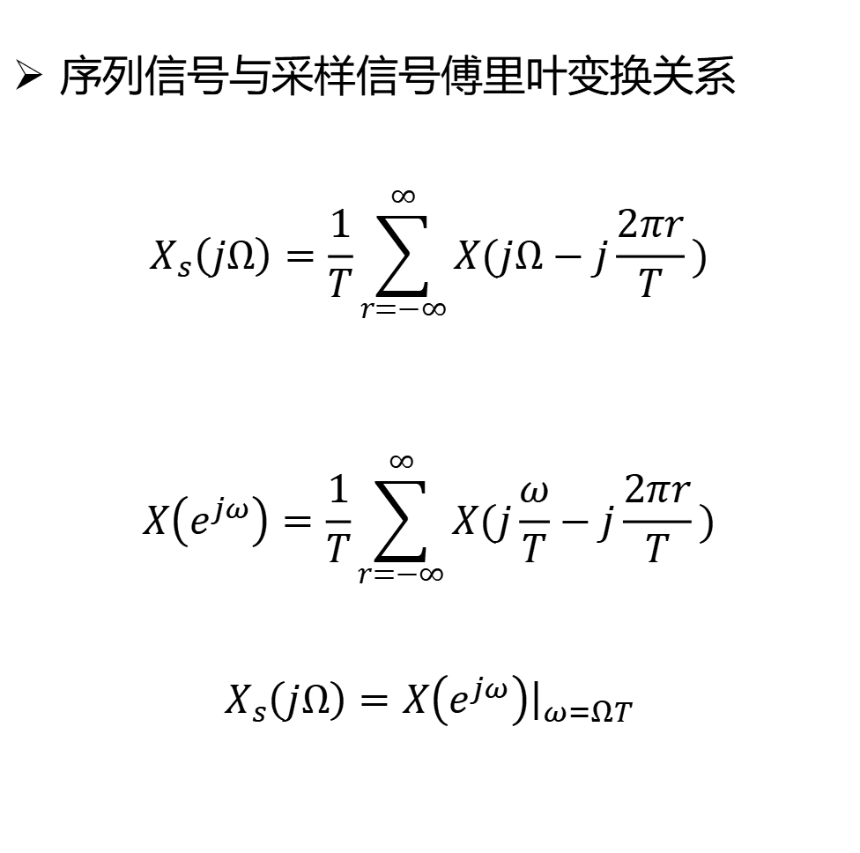
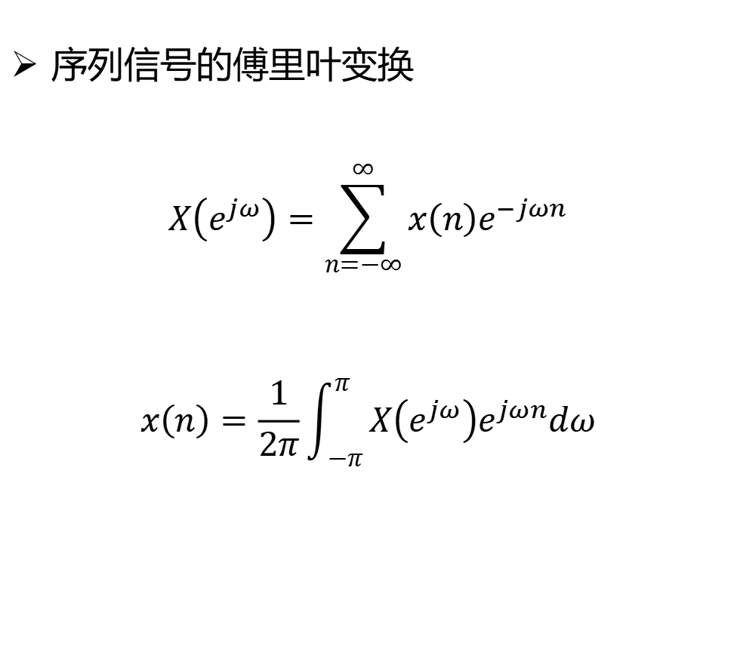
离散时间信号与系统
序列信号与采样信号傅里叶变换关系
$$X_{s}\left(jΩ\right)=\frac{1}{T}\sum_{r=−∞}^{∞}{X(jΩ−j\frac{2πr}{T})}$$
$$X\left(e^{jω}\right)=\frac{1}{T}\sum_{r=−∞}^{∞}{X(j\frac{ω}{T}−j\frac{2πr}{T}})$$
$$X_{s}\left(jΩ\right)=X\left(e^{jω}\right){\left.​\right|}_{ω=ΩT}$$
序列信号的傅里叶变换
$$X\left(e^{jω}\right)=\sum_{n=−∞}^{∞}{x\left(n\right)e^{−jωn}}$$
$$x\left(n\right)=\frac{1}{2π}\int_{−π}^{π}{X\left(e^{jω}\right)e^{jωn}dω}$$
$X_{s}\left(jΩ\right)=\sum_{−∞}^{∞}{x\left(nT\right)e^{−jΩnT}}$ $\left(nT→n ΩT→ω\right)$
$X\left(e^{jω}\right)=\sum_{n=−∞}^{∞}{x\left(n\right)e^{−jωn}}$
$x\left(n\right)=\frac{1}{2π}\int_{−π}^{π}{X\left(e^{jω}\right)e^{jωn}dω}$

Slide 8
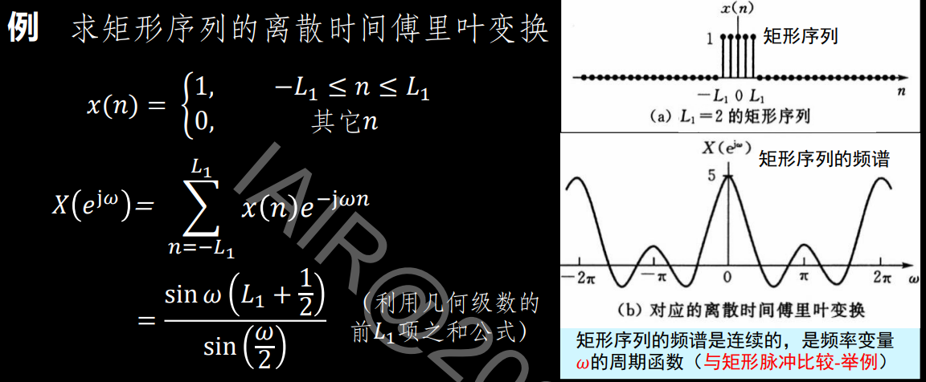
离散时间信号与系统

Slide 9
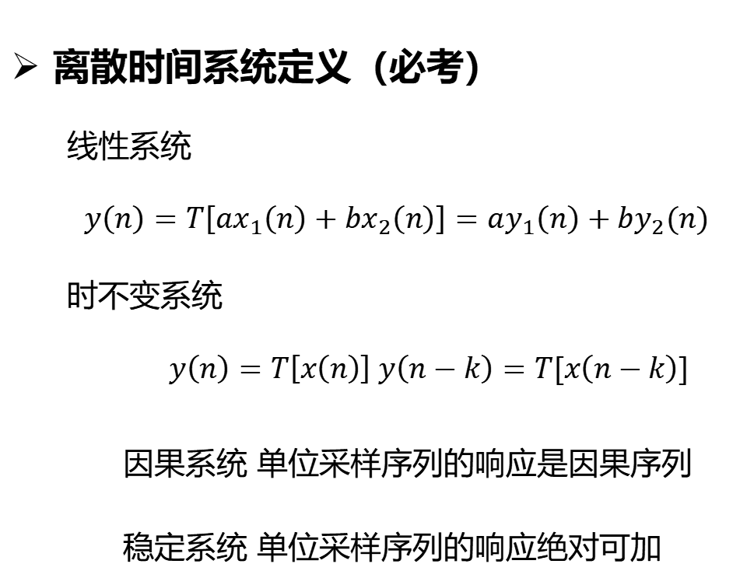
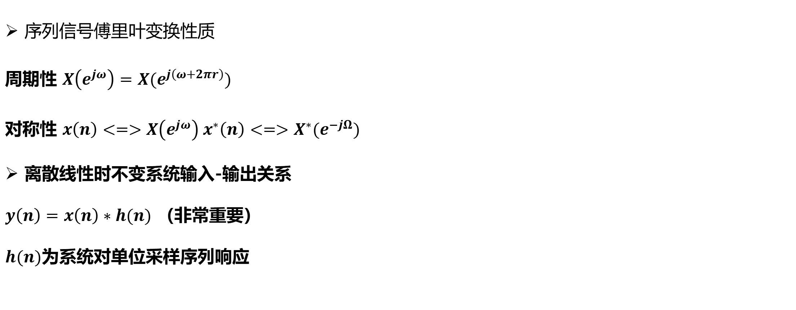
离散时间信号与系统
序列信号傅里叶变换性质
周期性 $X\left(e^{jω}\right)=X(e^{j\left(ω+2πr\right)})$
对称性 $x\left(n\right)<=>X\left(e^{jω}\right) x^{∗}\left(n\right)<=>X^{∗}(e^{−jΩ})$
离散线性时不变系统输入-输出关系
$y\left(n\right)=x\left(n\right)∗h(n)$ （非常重要）
$h(n)$为系统对单位采样序列响应
离散时间系统定义（必考）
线性系统
$y\left(n\right)=T\left[ax_{1}\left(n\right)+bx_{2}\left(n\right)\right]=ay_{1}\left(n\right)+by_{2}(n)$
时不变系统
$$y\left(n\right)=T\left[x\left(n\right)\right] y\left(n−k\right)=T[x\left(n−k\right)]$$
因果系统 $单位采样序列$的响应是因果序列
稳定系统 单位采样序列的响应绝对可加
Notes:
因果和稳定系统判定条件建立在系统是线性时不变系统的基础上

Slide 10
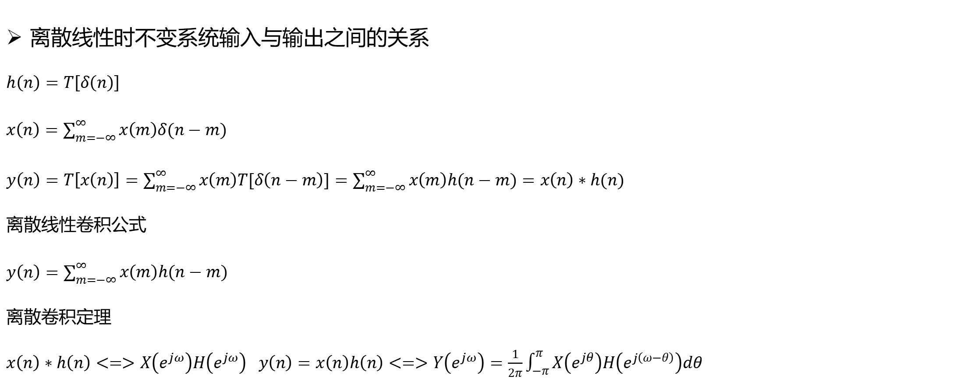
离散时间信号与系统
离散线性时不变系统输入与输出之间的关系
$h\left(n\right)=T\left[δ\left(n\right)\right]$
$x\left(n\right)=\sum_{m=−∞}^{∞}{x\left(m\right)δ(n−m)}$
$y\left(n\right)=T\left[x\left(n\right)\right]=\sum_{m=−∞}^{∞}{x\left(m\right)T[δ\left(n−m\right)]}=\sum_{m=−∞}^{∞}{x\left(m\right)h(n−m)}=x\left(n\right)∗h(n)$
离散线性卷积公式
$y\left(n\right)=\sum_{m=−∞}^{∞}{x\left(m\right)h(n−m)}$
离散卷积定理
$x\left(n\right)∗h\left(n\right)<=>X\left(e^{jω}\right)H\left(e^{jω}\right) y\left(n\right)=x\left(n\right)h\left(n\right)<=>Y\left(e^{jω}\right)=\frac{1}{2π}\int_{−π}^{π}{X\left(e^{jθ}\right)H\left(e^{j\left(ω−θ\right)}\right)dθ}$
Notes:
因果和稳定系统判定条件建立在系统是线性时不变系统的基础上

Slide 11
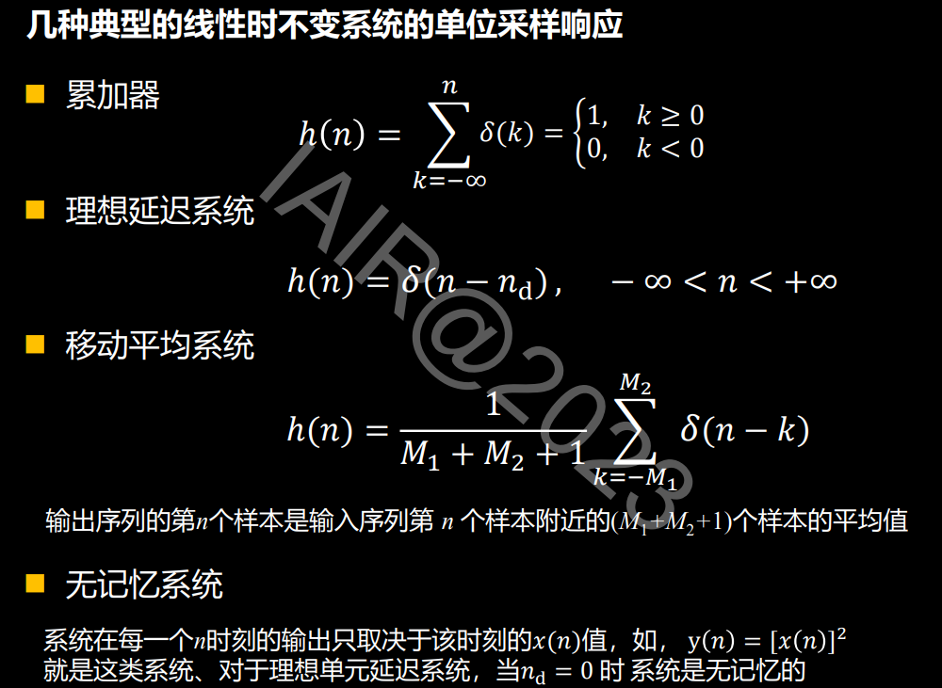
离散时间信号与系统
Notes:
因果和稳定系统判定条件建立在系统是线性时不变系统的基础上

Slide 12
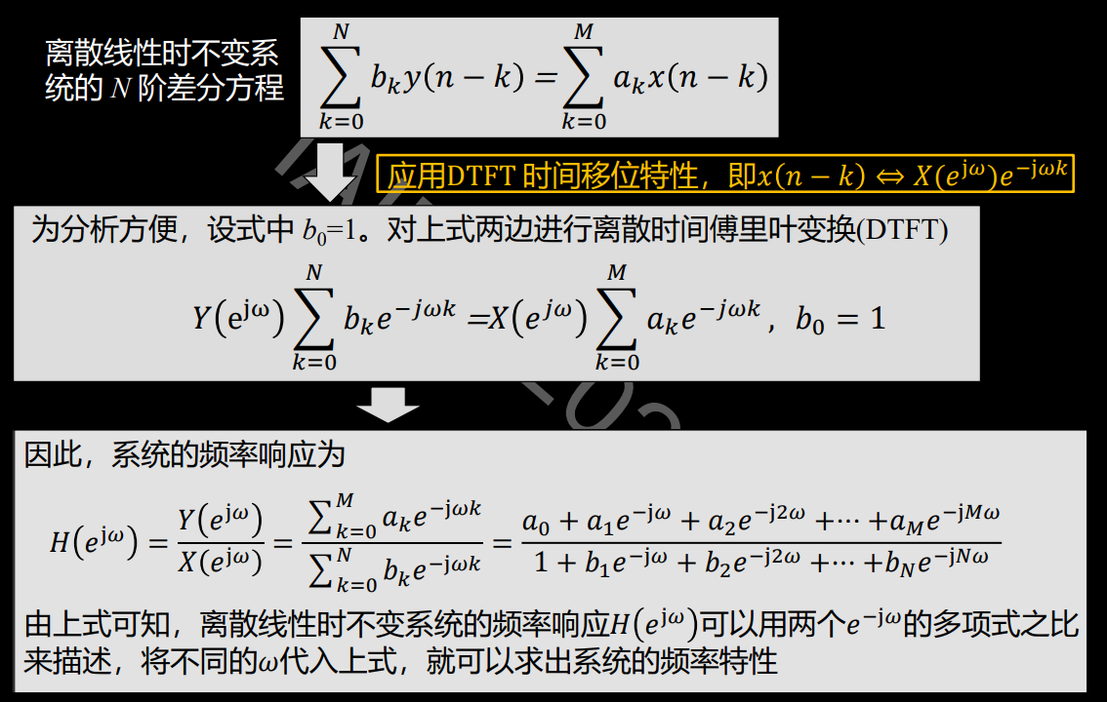
离散时间信号与系统
Notes:
因果和稳定系统判定条件建立在系统是线性时不变系统的基础上

Slide 13
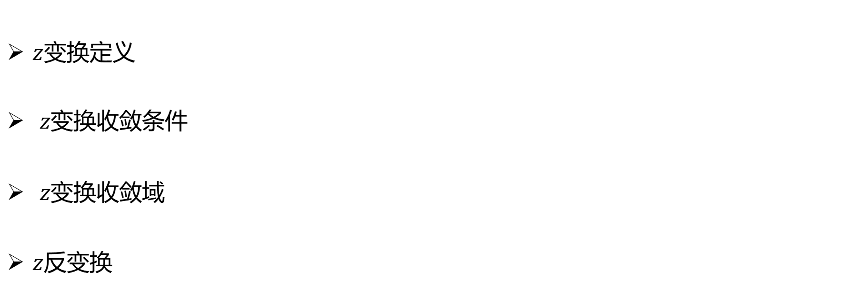
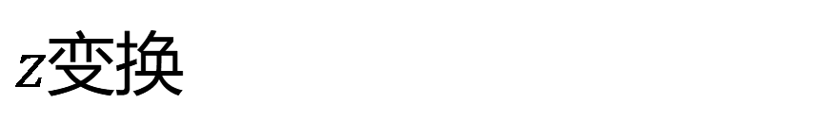
$z$变换
$z$变换定义
$z$变换收敛条件
$z变换收敛域$
$z$反变换

Slide 14
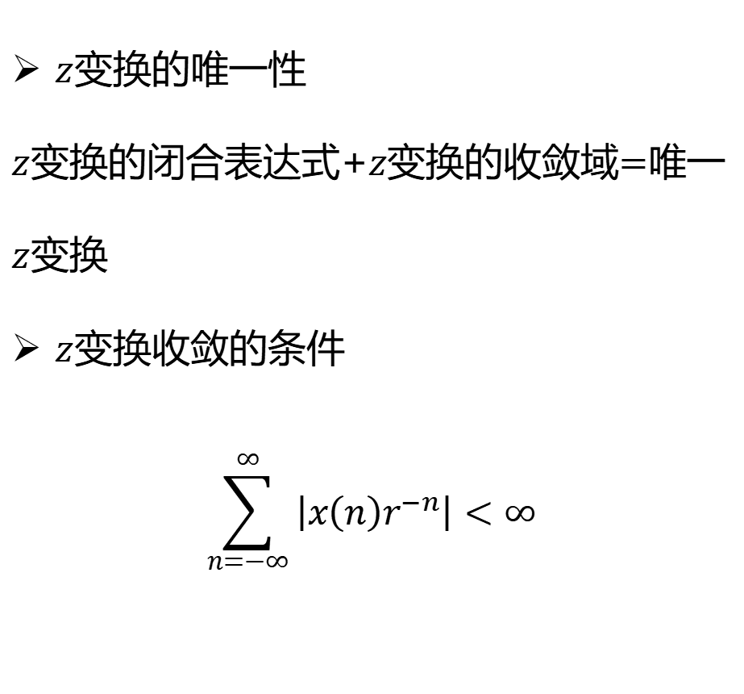
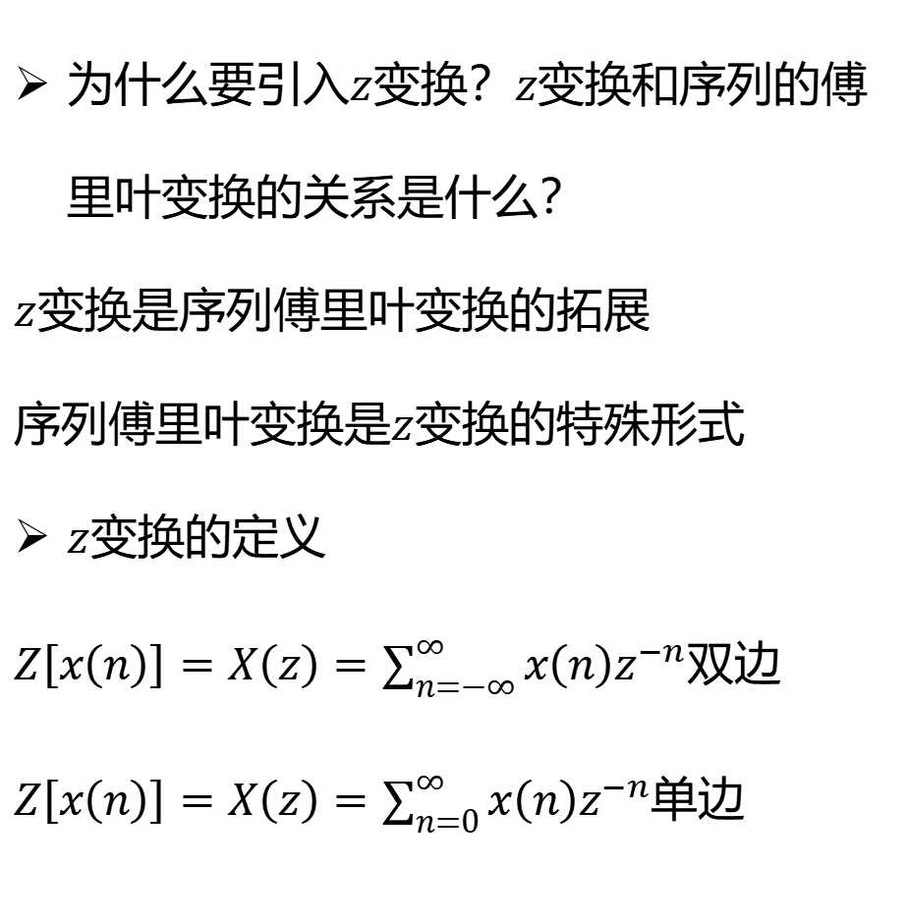
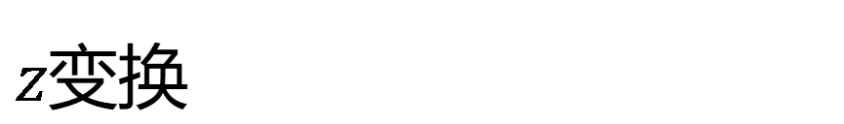
$$z变换$$
为什么要引入$z$变换？$z$变换和序列的傅里叶变换的关系是什么？
$z$变换是序列傅里叶变换的拓展
序列傅里叶变换是$z$变换的特殊形式
$z$变换的定义
$Z\left[x\left(n\right)\right]=X\left(z\right)=\sum_{n=−∞}^{∞}{x\left(n\right)z^{−n}}$双边
$Z\left[x\left(n\right)\right]=X\left(z\right)=\sum_{n=0}^{∞}{x\left(n\right)z^{−n}}$单边
$z$变换的唯一性
$z$变换的闭合表达式+$z$变换的收敛域$=$唯一$z$变换
$z$变换收敛的条件
$$\sum_{n=−∞}^{∞}{\left|x\left(n\right)r^{−n}\right|<∞}$$

Slide 15
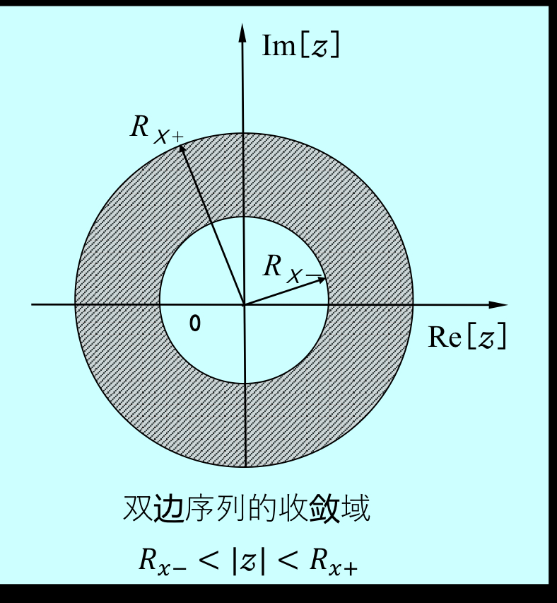
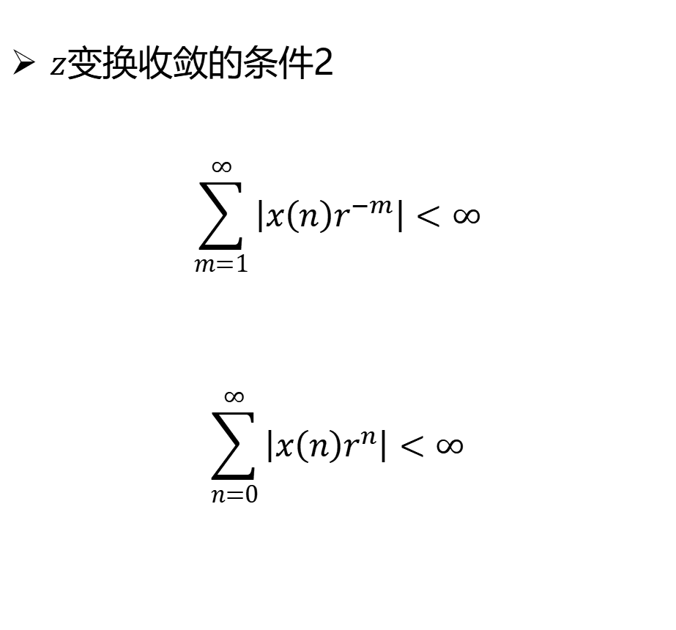
$$z变换$$
$z$变换收敛的条件2
$$\sum_{m=1}^{∞}{\left|x\left(n\right)r^{−m}\right|<∞}$$
$$\sum_{n=0}^{∞}{\left|x\left(n\right)r^{n}\right|<∞}$$

Slide 16
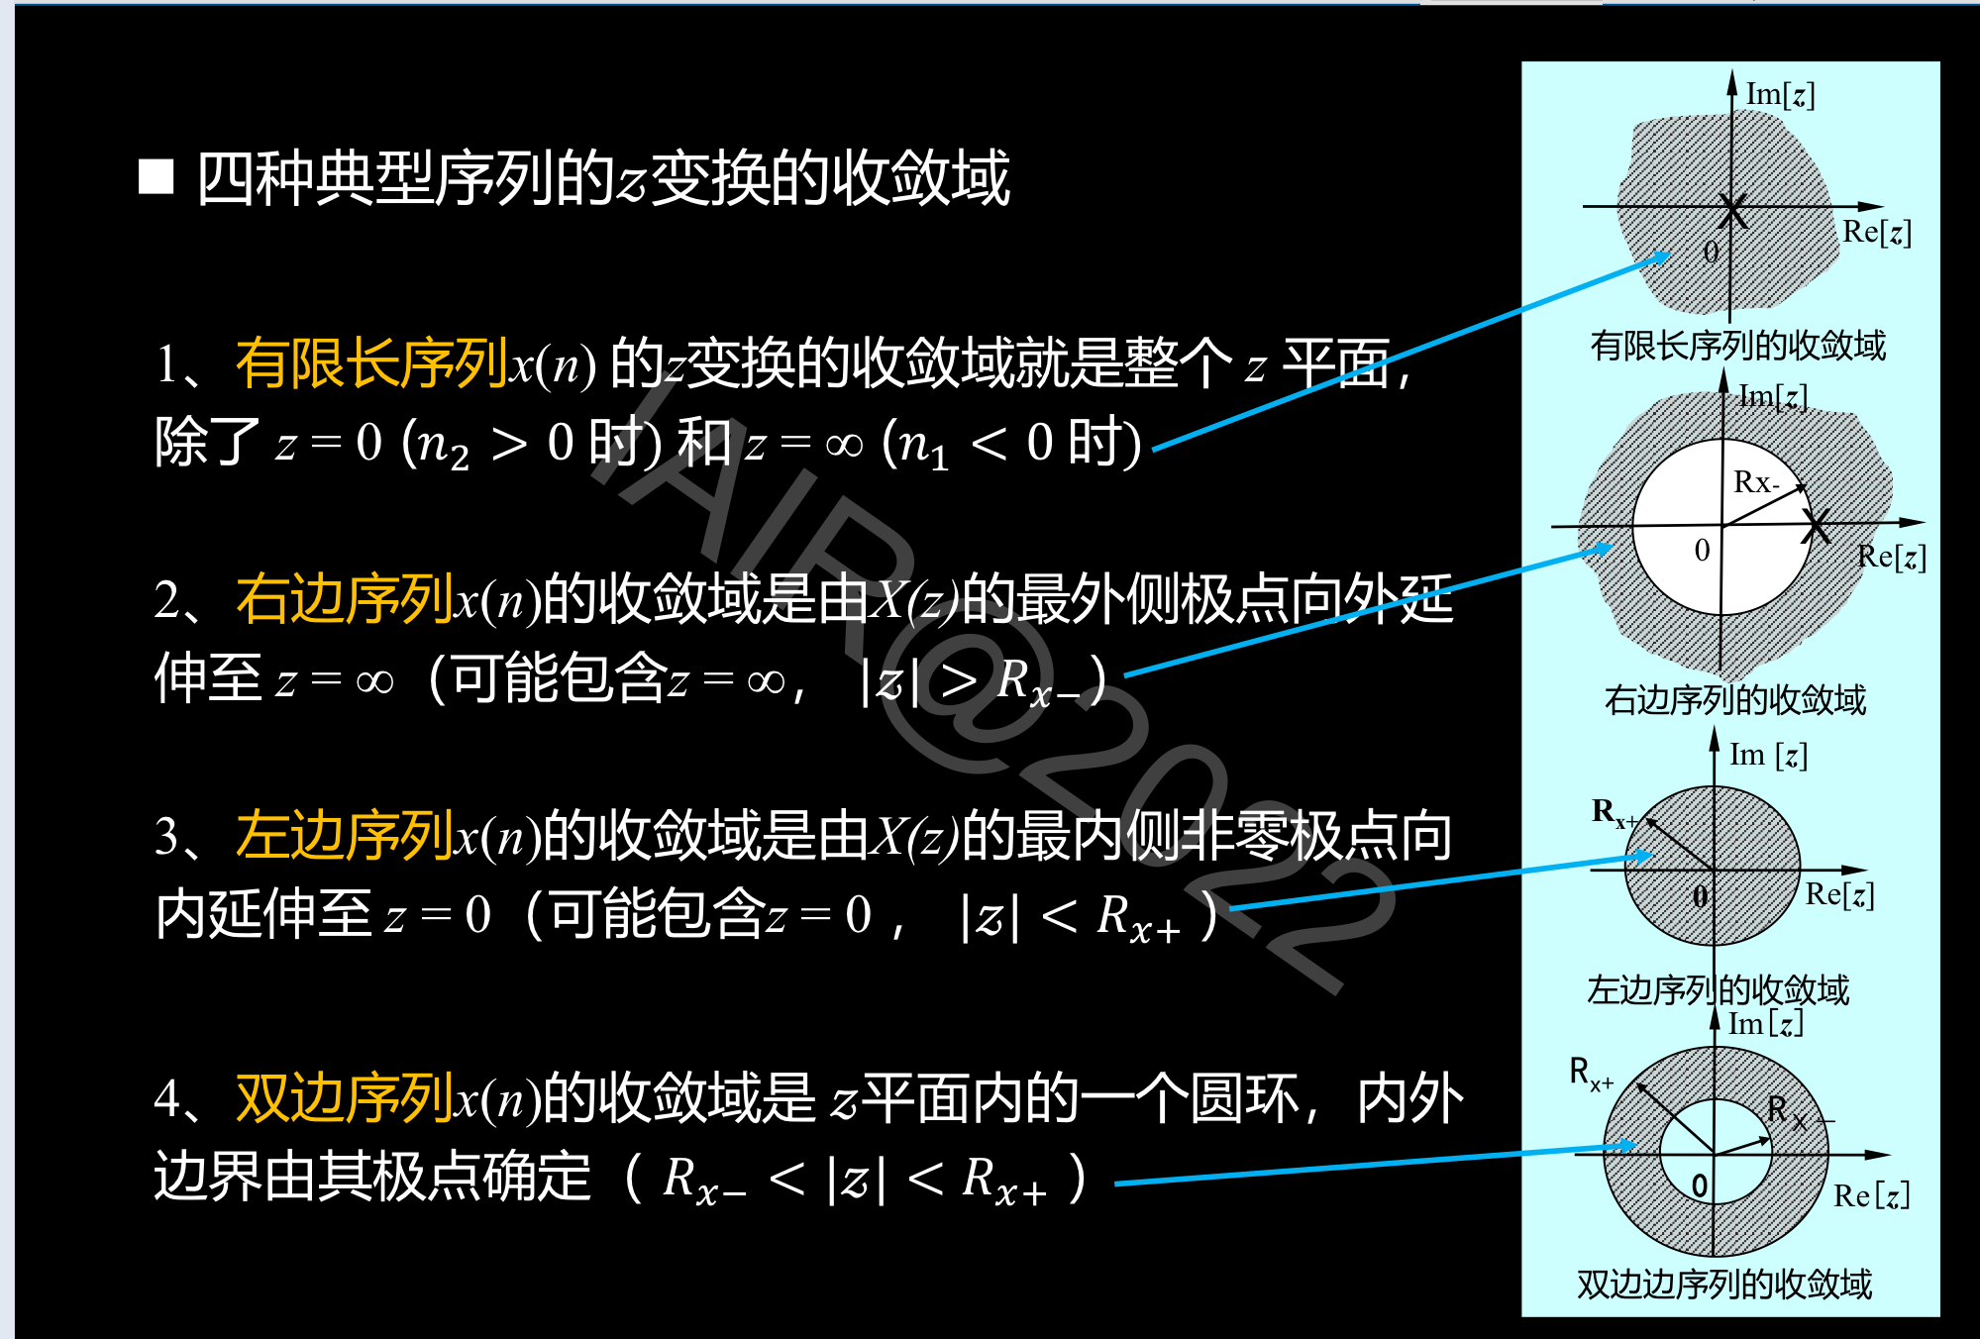
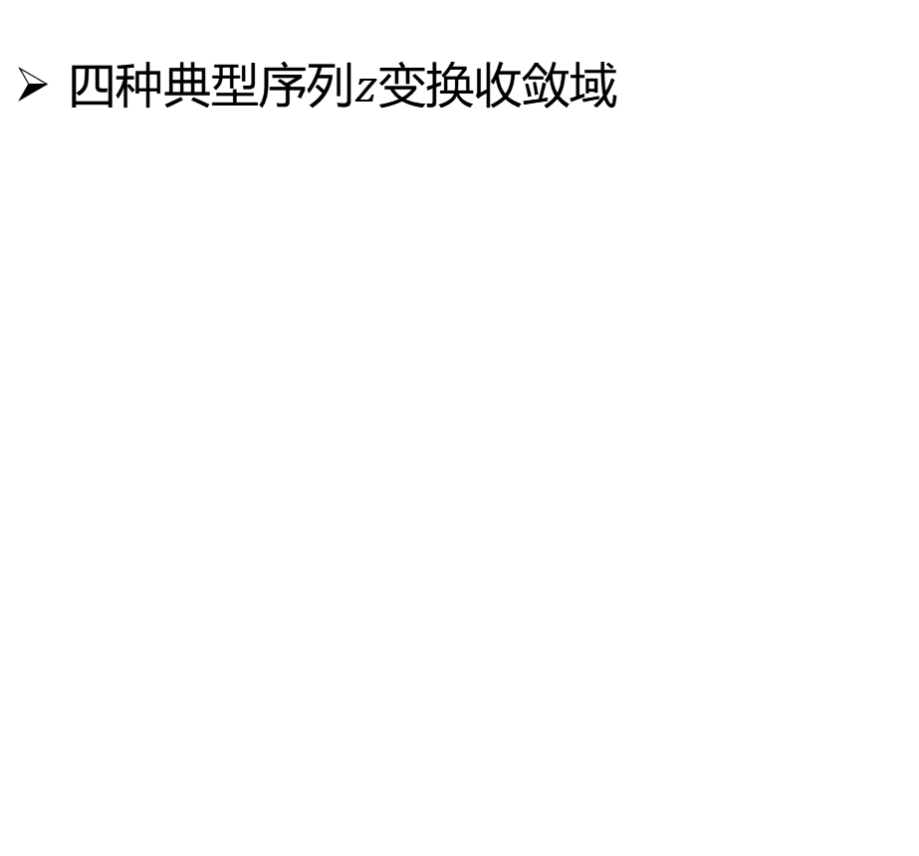
$$z变换$$
四种典型序列$z$变换收敛域

Slide 17
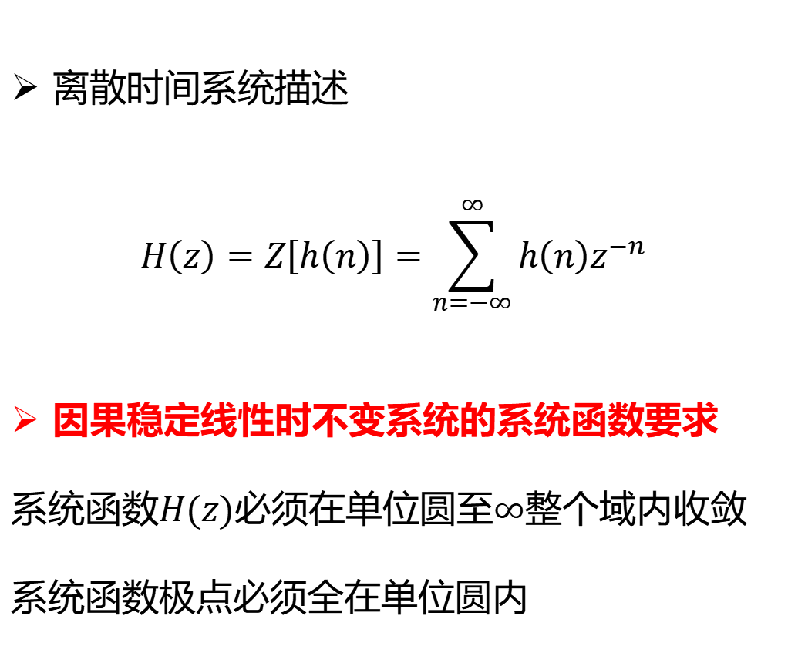
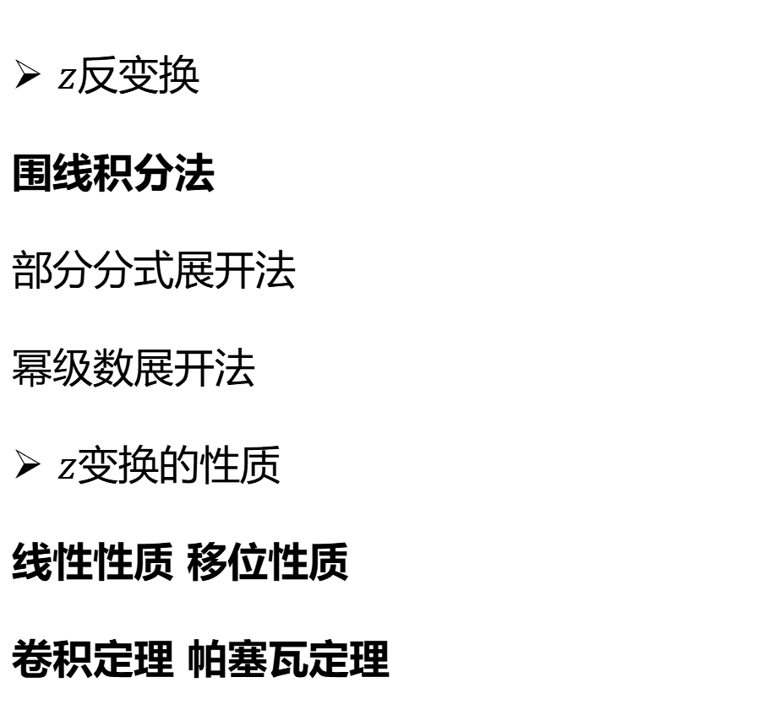
$$z变换$$
$z反$变换
围线积分法
部分分式展开法
幂级数展开法
$z$变换的性质
线性性质 移位性质
卷积定理 帕塞瓦定理
$离散时间系统$描述
$$H\left(z\right)=Z\left[h\left(n\right)\right]=\sum_{n=−∞}^{∞}{h\left(n\right)z^{−n}}$$
因果稳定线性时不变系统的系统函数要求
系统函数$H(z)$必须在单位圆至$∞$整个域内收敛
系统函数极点必须全在单位圆内
Notes:
单边z变换与双边z变换的不同需要自己下去多看看

Slide 18
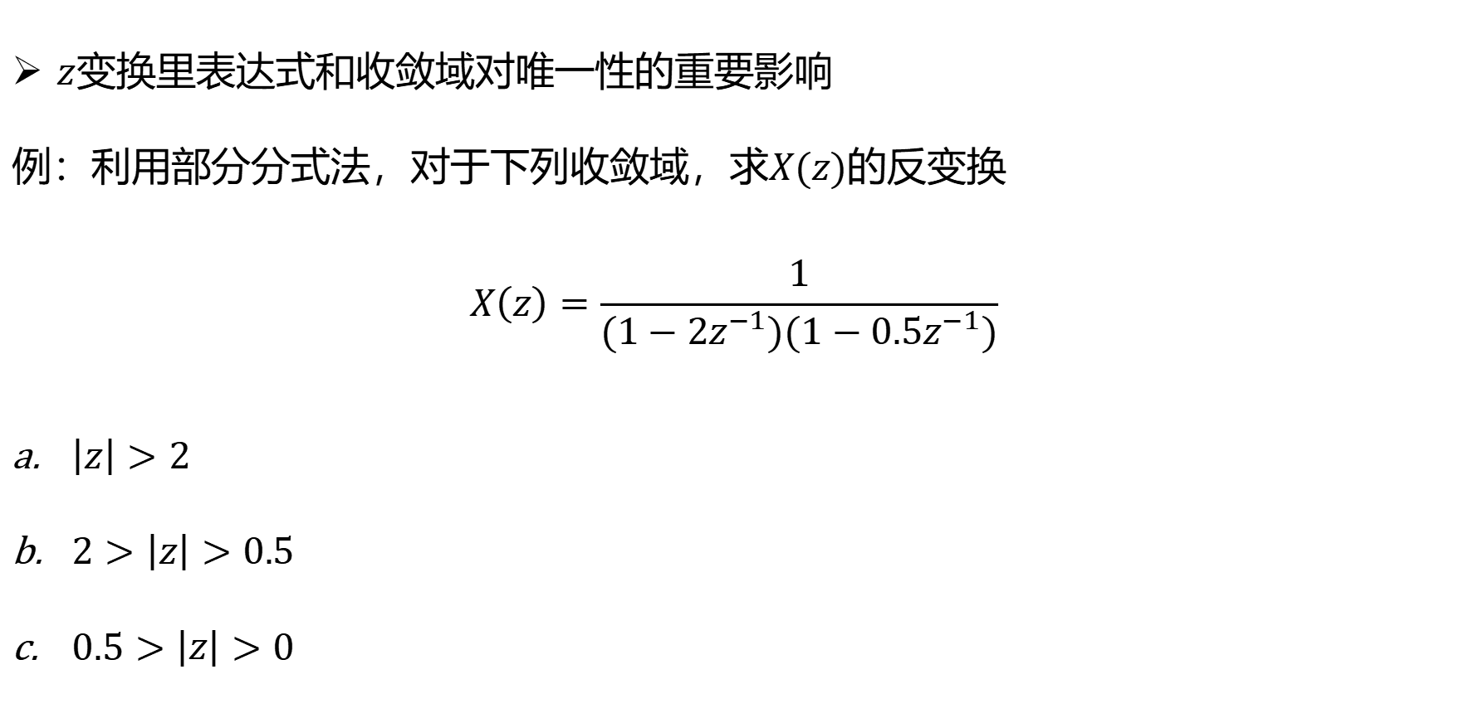
$$z变换$$
$z$变换里表达式和收敛域对唯一性的重要影响
例：利用部分分式法，对于下列收敛域，求$X(z)$的反变换
$$X\left(z\right)=\frac{1}{(1−2z^{−1})(1−0.5z^{−1})}$$
$\left|z\right|>2$
$2>\left|z\right|>0.5$
$0.5>\left|z\right|>0$

Slide 19
离散傅里叶变换
离散傅里叶级数DFS
DFS性质
DFS正-逆变换
离散傅里叶变换DFT
DFT性质
循环卷积与周期卷积

Slide 20
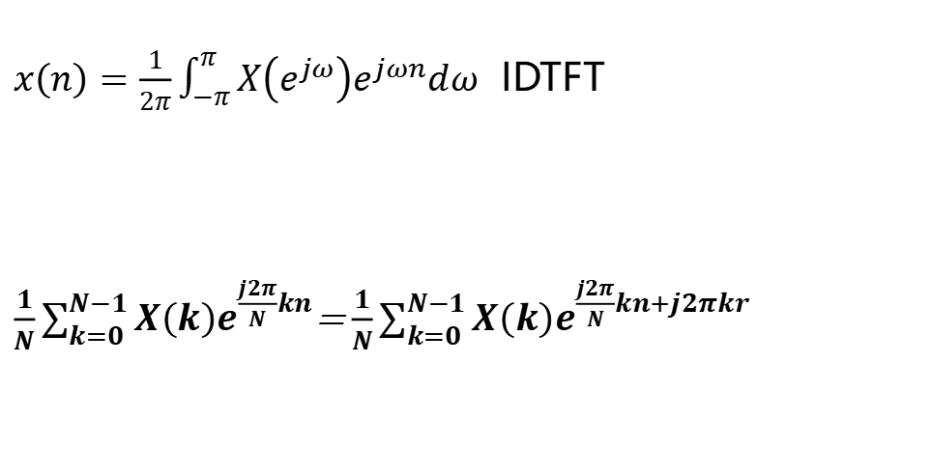
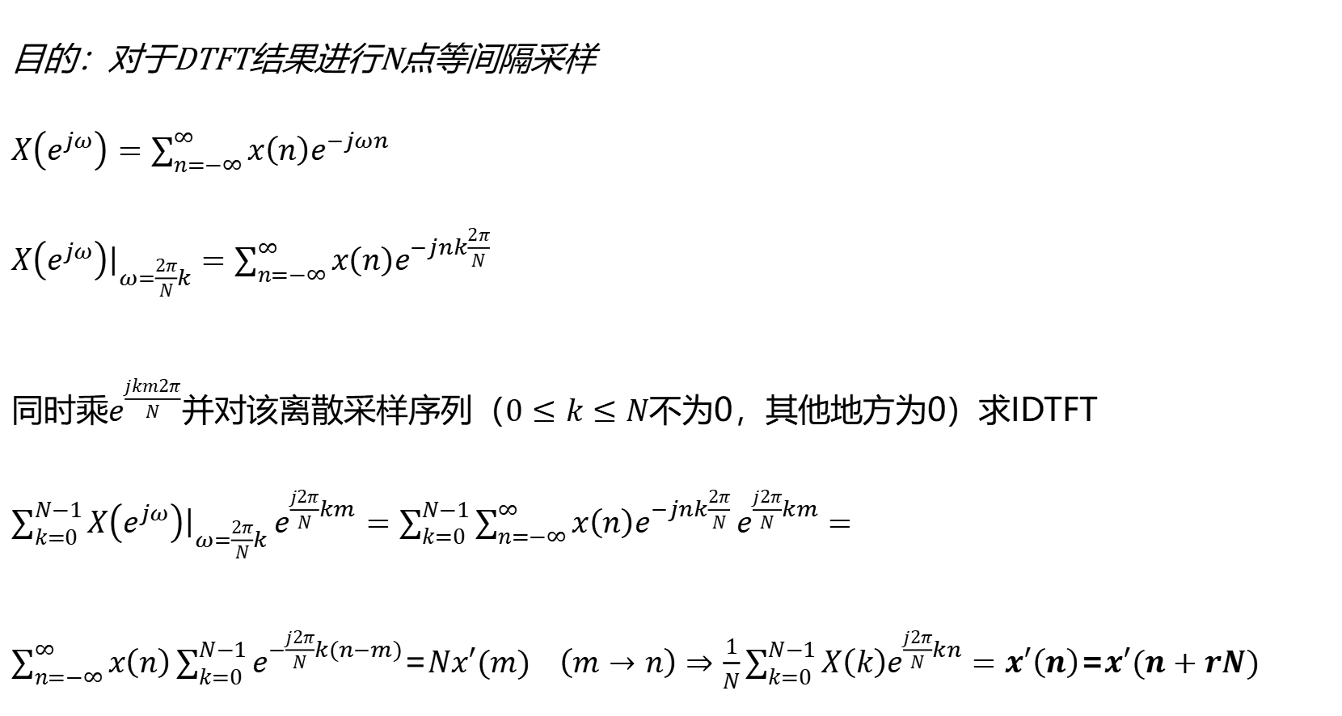
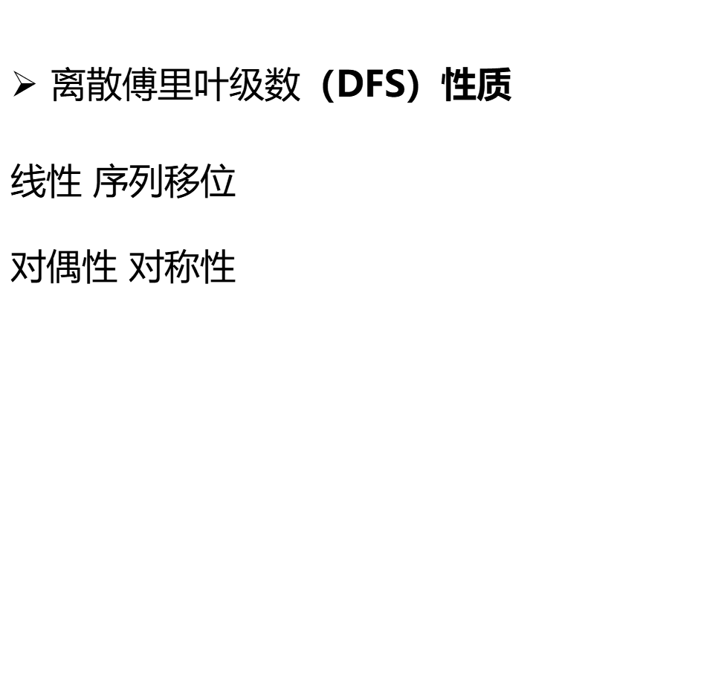
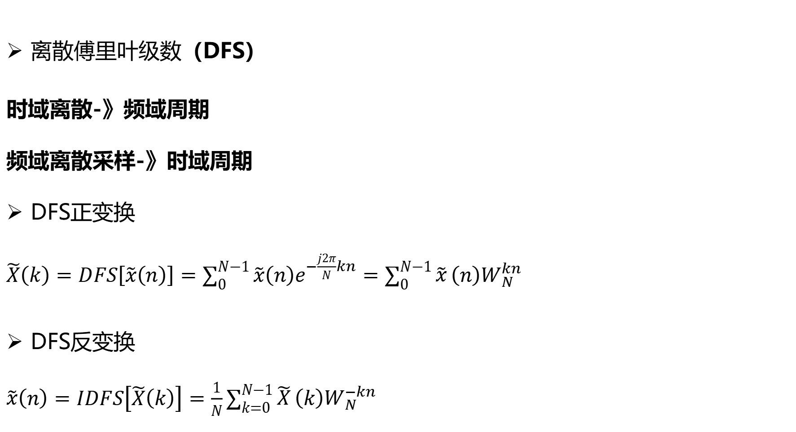

$$离散傅里叶变换$$
$x\left(n\right)=\frac{1}{2π}\int_{−π}^{π}{X\left(e^{jω}\right)e^{jωn}dω}$ IDTFT
$\frac{1}{N}\sum_{k=0}^{N−1}{X\left(k\right)e^{\frac{j2π}{N}kn}}$= $\frac{1}{N}\sum_{k=0}^{N−1}{X\left(k\right)e^{\frac{j2π}{N}kn+j2πkr}}$
$离散傅里叶级数$（DFS）
时域离散-》频域周期
频域离散采样-》时域周期
DFS正变换
$\tilde{X}\left(k\right)=DFS\left[\tilde{x}\left(n\right)\right]=\sum_{0}^{N−1}{\tilde{x}\left(n\right)e^{−\frac{j2π}{N}kn}}=\sum_{0}^{N−1}{\tilde{x}}\left(n\right)W_{N}^{kn}$
DFS反变换
$\tilde{x}\left(n\right)=IDFS\left[\tilde{X}\left(k\right)\right]=\frac{1}{N}\sum_{k=0}^{N−1}{\tilde{X}}\left(k\right)W_{N}^{−kn}$
$离散傅里叶级数$（DFS）性质
线性 序列移位
对偶性 对称性
目的：对于DTFT结果进行N点等间隔采样
$X\left(e^{jω}\right)=\sum_{n=−∞}^{∞}{x\left(n\right)e^{−jωn}}$
$X\left(e^{jω}\right){\left.​\right|}_{ω=\frac{2π}{N}k}=\sum_{n=−∞}^{∞}{x\left(n\right)e^{−jnk\frac{2π}{N}}}$
同时乘$e^{\frac{jkm2π}{N}}并对该离散采样序列（0≤k≤N不为$0，其他地方为0）求IDTFT
$\sum_{k=0}^{N−1}{X\left(e^{jω}\right){\left.​\right|}_{ω=\frac{2π}{N}k}}e^{\frac{j2π}{N}km}$ $=\sum_{k=0}^{N−1}{\sum_{n=−∞}^{∞}{x\left(n\right)e^{−jnk\frac{2π}{N}}}}e^{\frac{j2π}{N}km}=\sum_{n=−∞}^{∞}{x\left(n\right)\sum_{k=0}^{N−1}{e^{−\frac{j2π}{N}k(n−m)}}}$=$Nx′(m)$ $\left(m→n\right)⇒\frac{1}{N}\sum_{k=0}^{N−1}{X\left(k\right)e^{\frac{j2π}{N}kn}}=x′\left(n\right)$=$x′(n+rN)$
IDTFT变换结果为一个新的周期延拓序列！

Slide 21
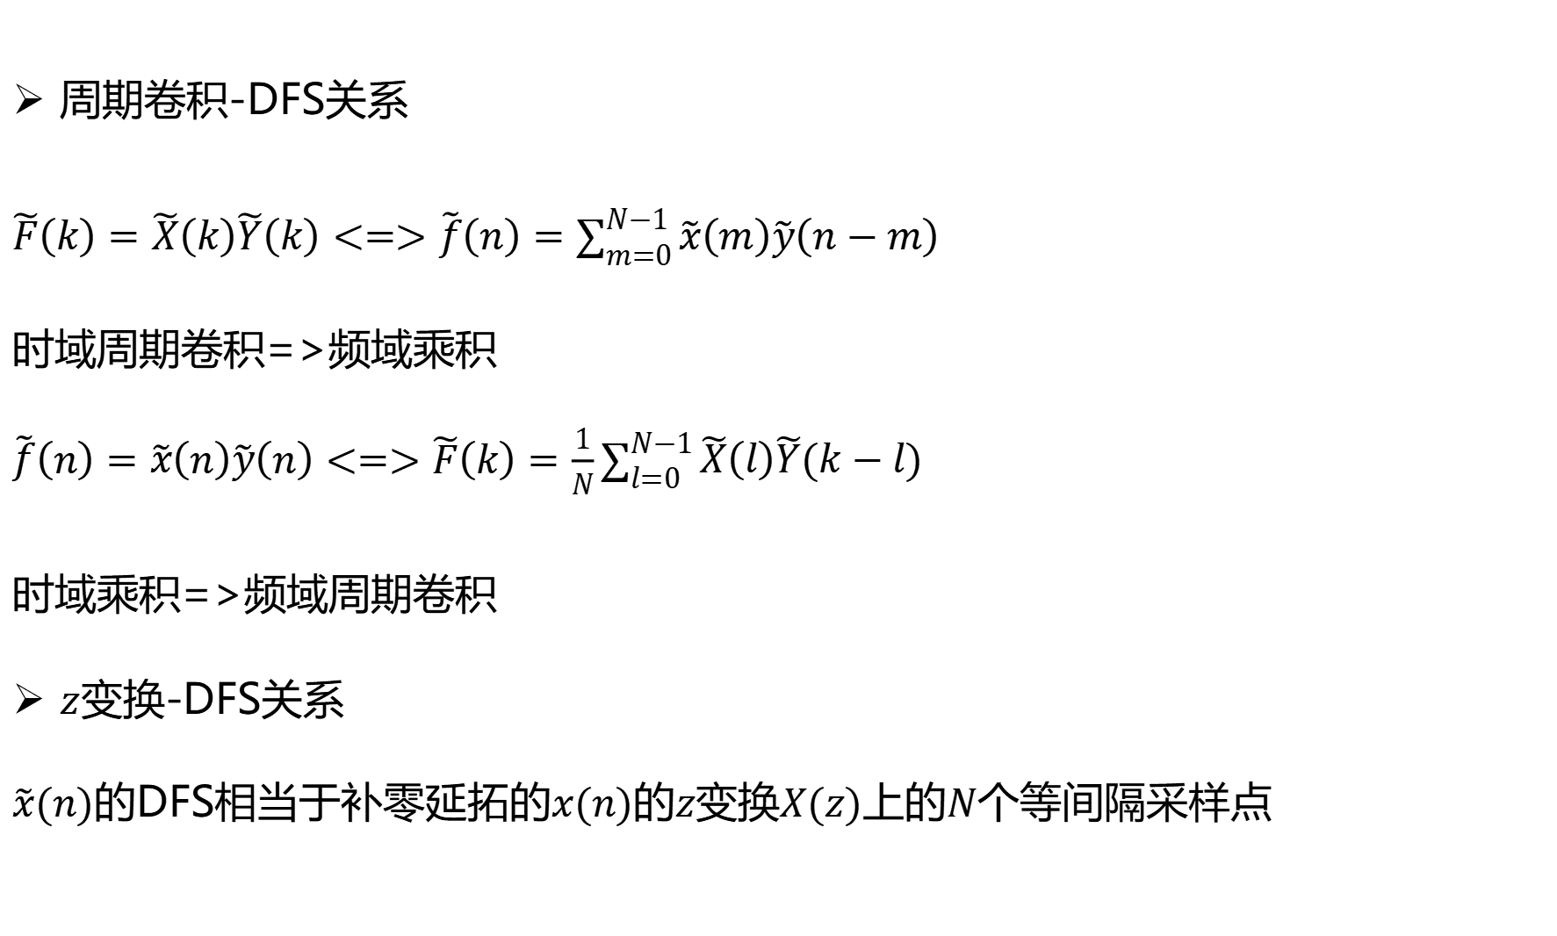
$$离散傅里叶变换$$
卷积长度有限！
$周期卷积$-DFS关系
$\tilde{F}\left(k\right)=\tilde{X}\left(k\right)\tilde{Y}\left(k\right)<=>\tilde{f}\left(n\right)=\sum_{m=0}^{N−1}{\tilde{x}\left(m\right)\tilde{y}\left(n−m\right)}$
时域周期卷积=>频域乘积
$\tilde{f}\left(n\right)=\tilde{x}\left(n\right)\tilde{y}\left(n\right)<=>\tilde{F}\left(k\right)=\frac{1}{N}\sum_{l=0}^{N−1}{\tilde{X}\left(l\right)\tilde{Y}(k−l)}$
时域乘积=>频域周期卷积
$z变换$-DFS关系
$\tilde{x}(n)$的DFS相当于补零延拓的$x(n)$的$z$变换$X(z)$上的$N$个等间隔采样点

Slide 22
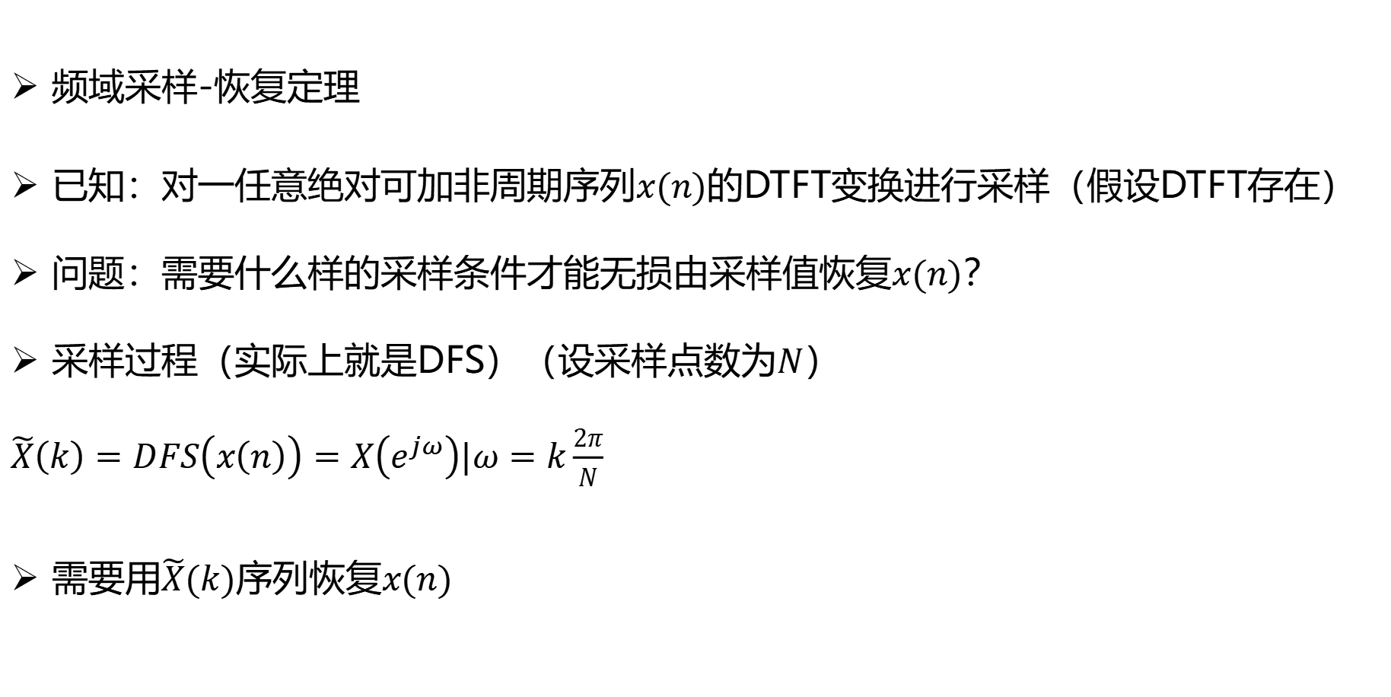
$$离散傅里叶变换$$
$频域采样$-恢复定理
已知：对一任意绝对可加非周期序列$x(n)$的DTFT变换进行采样（假设DTFT存在）
问题：需要什么样的采样条件才能无损由采样值恢复$x(n)$？
采样过程（实际上就是DFS）（设采样点数为$N$）
$\tilde{X}\left(k\right)=DFS\left(x\left(n\right)\right)=X\left(e^{jω}\right)|ω=k\frac{2π}{N}$
需要用$\tilde{X}(k)$序列恢复$x(n)$

Slide 23
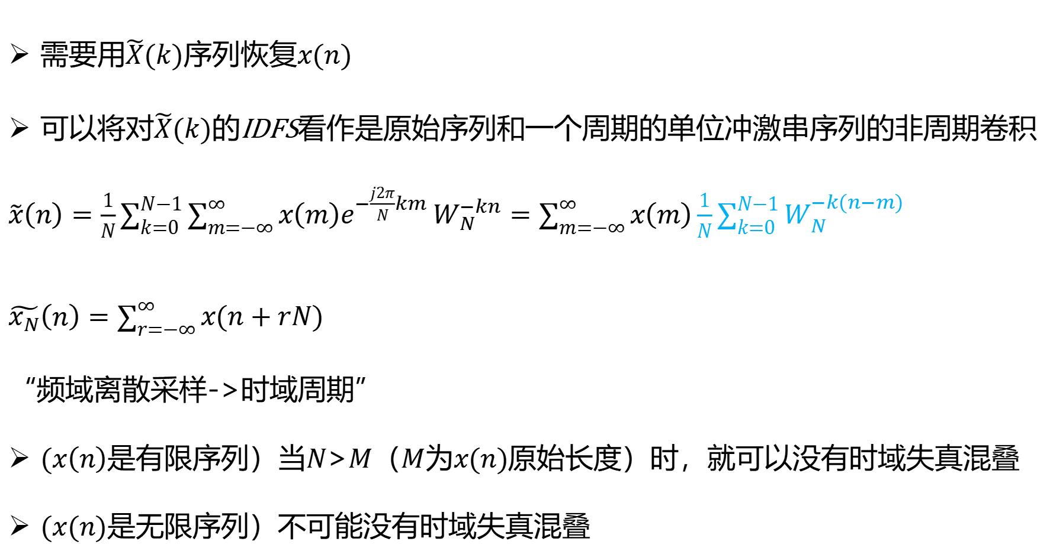
$$离散傅里叶变换$$
需要用$\tilde{X}(k)$序列恢复$x(n)$
可以将对$\tilde{X}(k)的$IDFS看作是原始序列和一个周期的单位冲激串序列的非周期卷积
$\tilde{x}\left(n\right)=\frac{1}{N}\sum_{k=0}^{N−1}{\sum_{m=−∞}^{∞}{x\left(m\right)e^{−\frac{j2π}{N}km}}W_{N}^{−kn}}=\sum_{m=−∞}^{∞}{x\left(m\right)\frac{1}{N}\sum_{k=0}^{N−1}{W_{N}^{−k(n−m)}}}$
$\tilde{x_{N}}\left(n\right)=\sum_{r=−∞}^{∞}{x(n+rN)}$
“频域离散采样->时域周期”
$(x\left(n\right)是$有限序列）当$N$>$M$（$M$为$x(n)$原始长度）时，就可以没有时域失真混叠
$(x(n)$是无限序列）不可能没有时域失真混叠

Slide 24
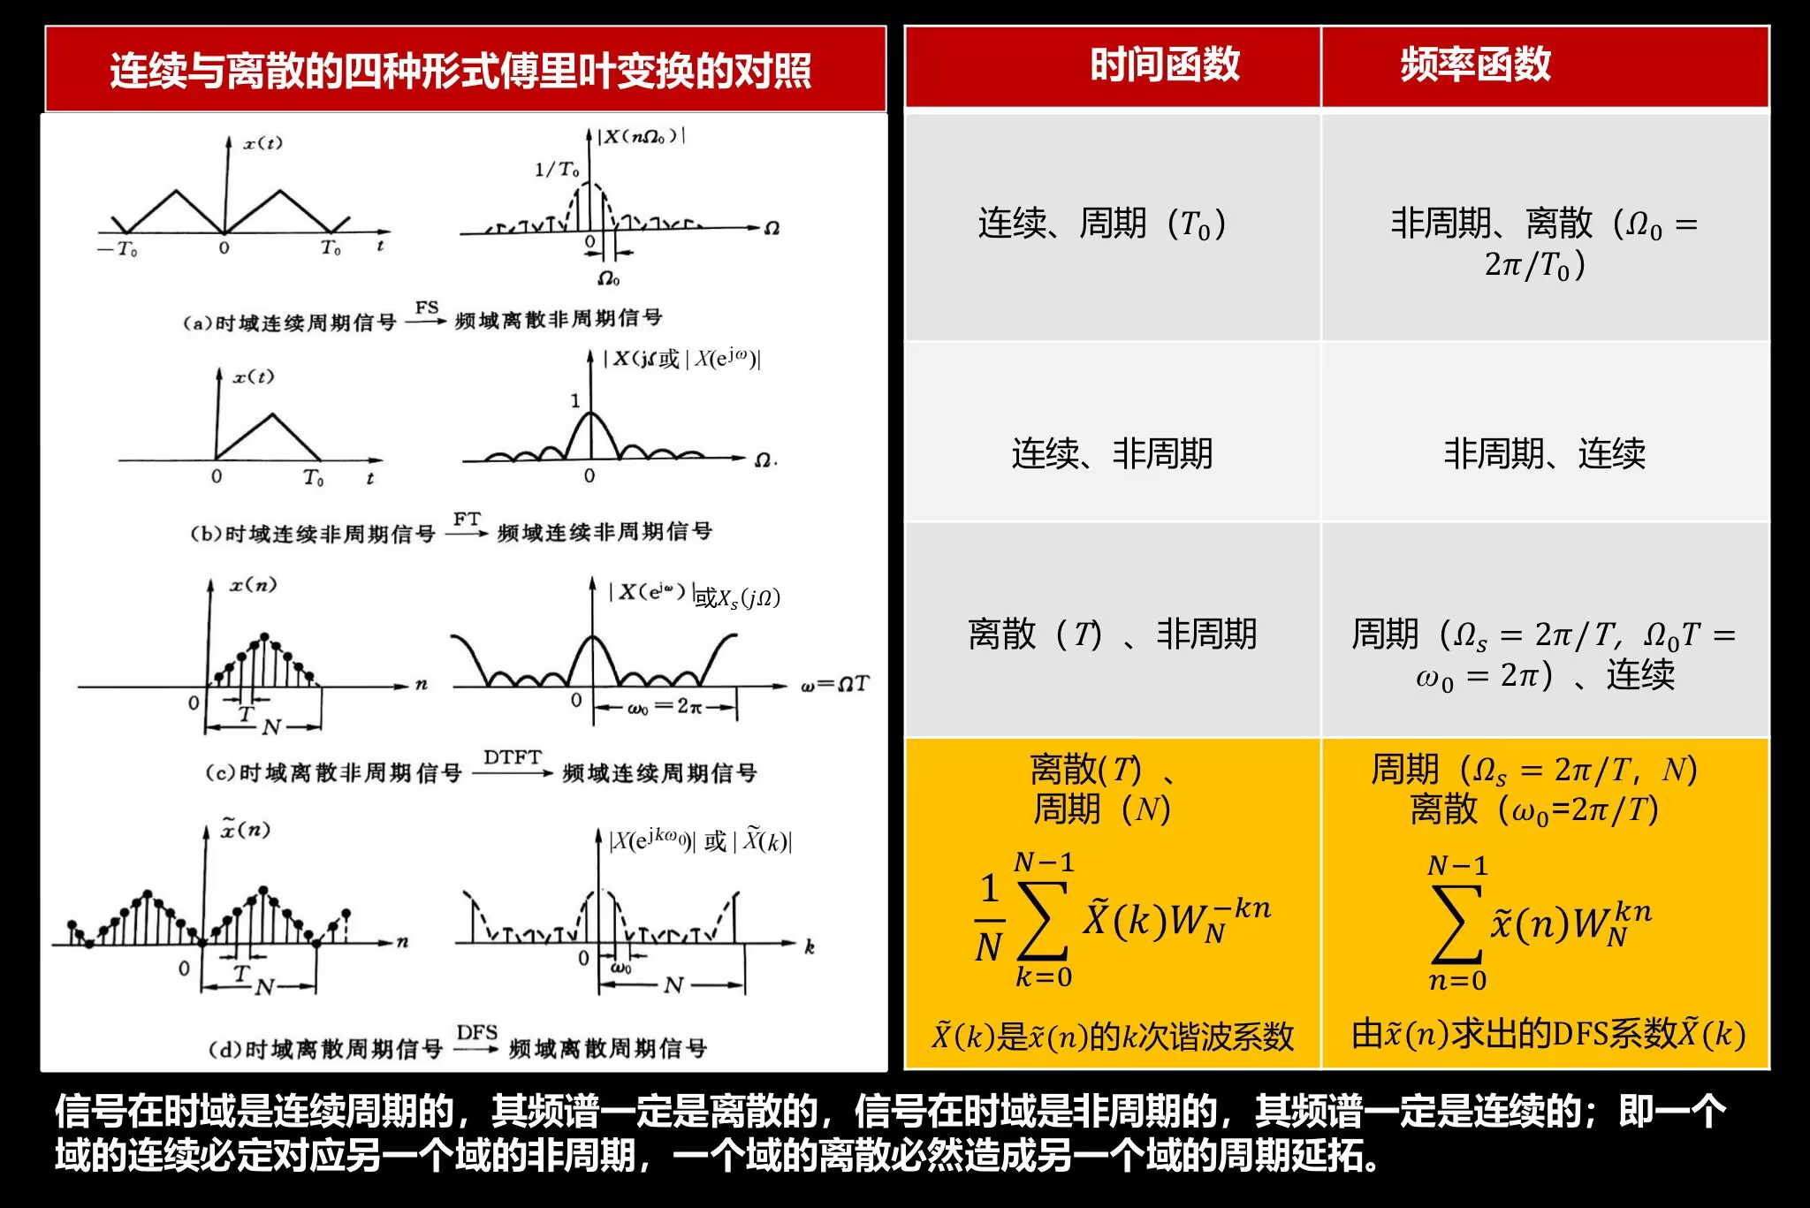
$$离散傅里叶变换$$

Slide 25
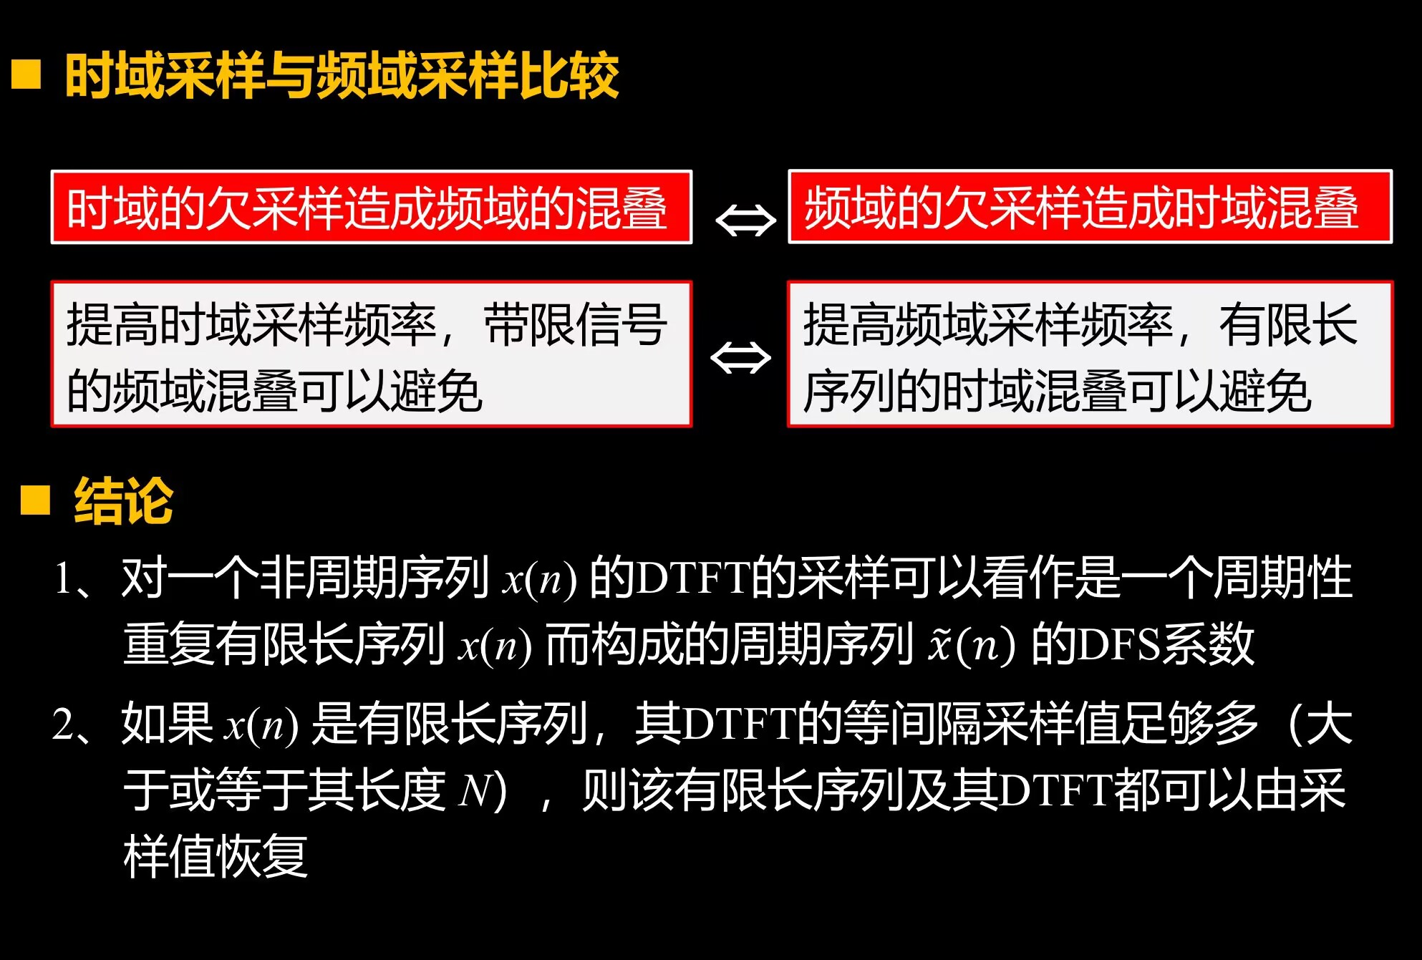
$$离散傅里叶变换$$

Slide 26
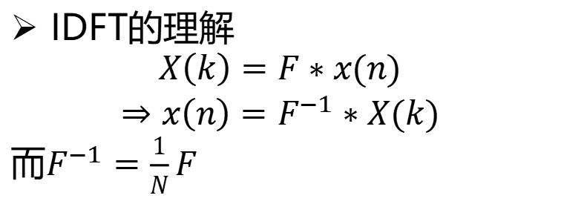
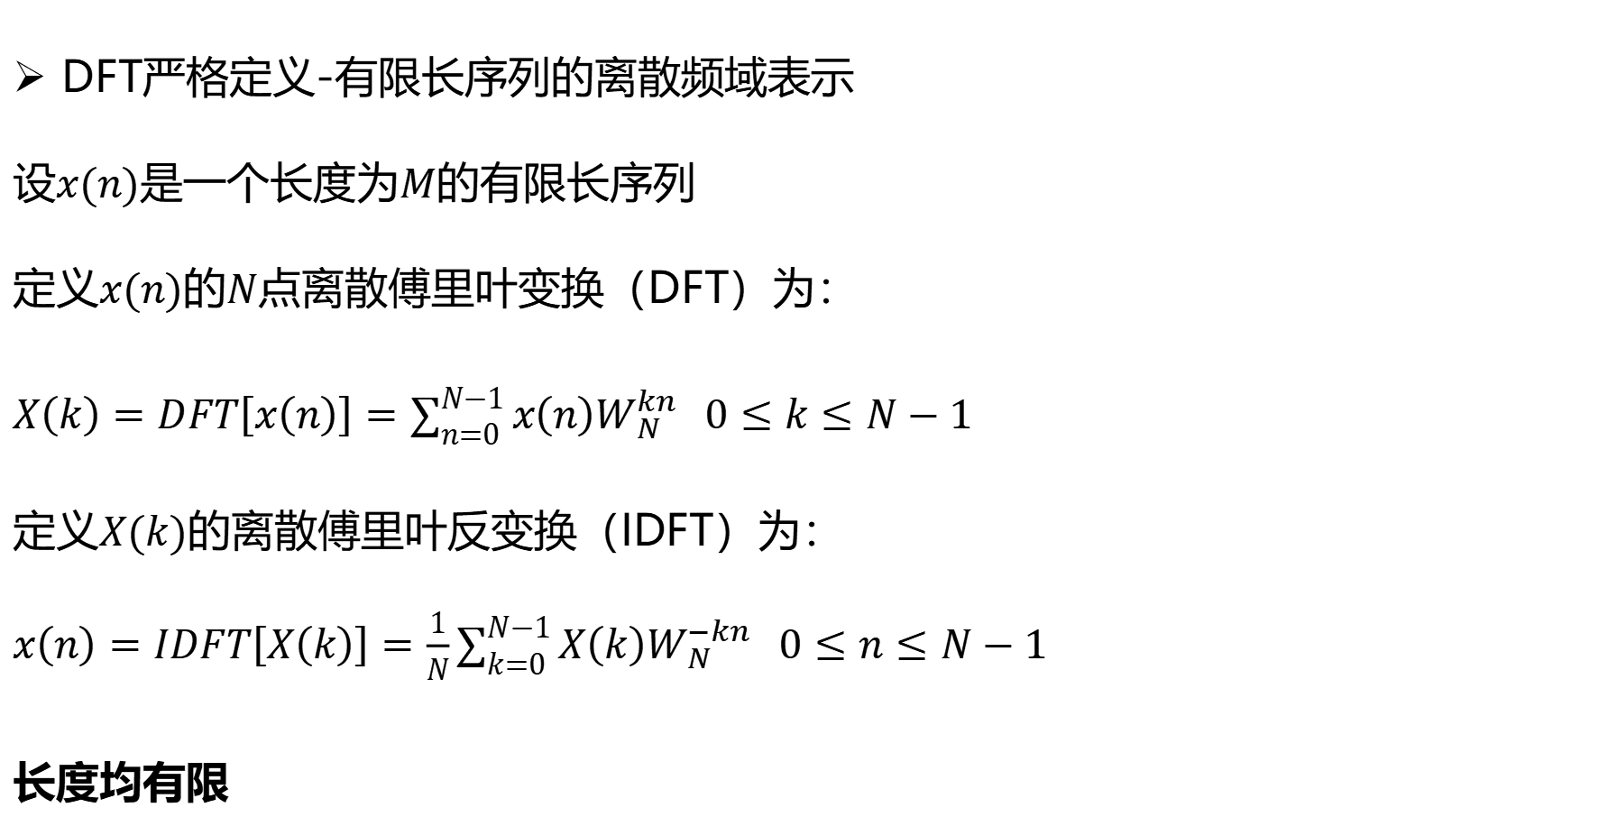
$$离散傅里叶变换$$
DFT严格定义-有限长序列的离散频域表示
设$x(n)是一个$长度为$M$的有限长序列
定义$x(n)$的$N$点离散傅里叶变换（DFT）为：
$X\left(k\right)=DFT\left[x\left(n\right)\right]=\sum_{n=0}^{N−1}{x\left(n\right)W_{N}^{kn}} 0≤k≤N−1$
定义$X(k)$的离散傅里叶反变换（IDFT）为：
$x\left(n\right)=IDFT\left[X\left(k\right)\right]=\frac{1}{N}\sum_{k=0}^{N−1}{X\left(k\right)W_{N}^{−kn}} 0≤n≤N−1$
长度均有限
IDFT的理解
$$X\left(k\right)=F∗x(n)$$
$$⇒x\left(n\right)=F^{−1}∗X(k)$$
而$F^{−1}=\frac{1}{N}F$

Slide 27
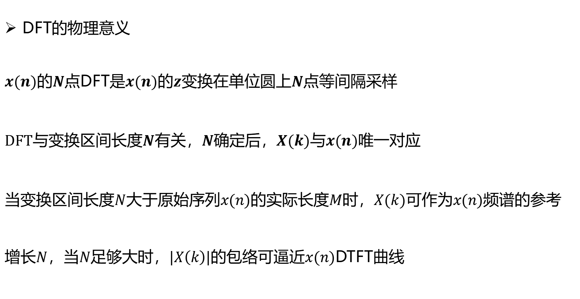
$$离散傅里叶变换$$
DFT的物理意义
$x(n)$的$N$点DFT是$x(n)$的$z$变换在单位圆上$N$点等间隔采样
$DFT$与变换区间长度$N有关$，$N$确定后，$X(k)$与$x(n)唯一对应$
当变换区间长度$N$大于原始序列$x(n)$的实际长度$M时$，$X(k)$可作为$x(n)$频谱的参考
增长$N$，当$N$足够大时，$|X\left(k\right)|$的包络可逼近$x(n)$DTFT曲线

Slide 28
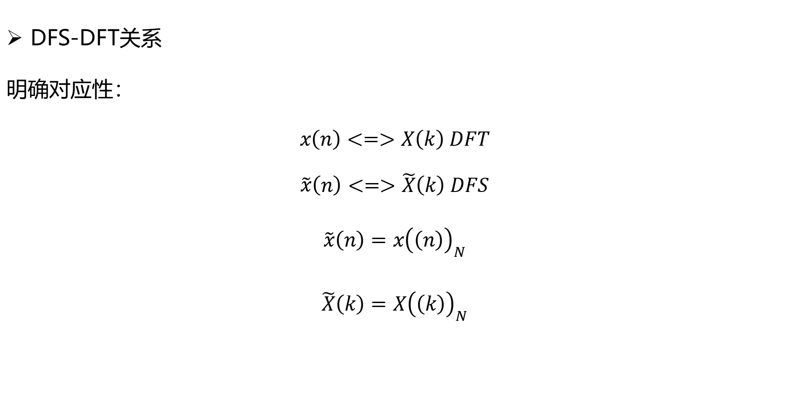
$$离散傅里叶变换$$
DFS-DFT关系
明确对应性：
$$x\left(n\right)<=>X\left(k\right) DFT$$
$$\tilde{x}\left(n\right)<=>\tilde{X}\left(k\right) DFS$$
$$\tilde{x}\left(n\right)=x{\left(\left(n\right)\right)}_{N}$$
$$\tilde{X}\left(k\right)=X{\left(\left(k\right)\right)}_{N}$$

Slide 29
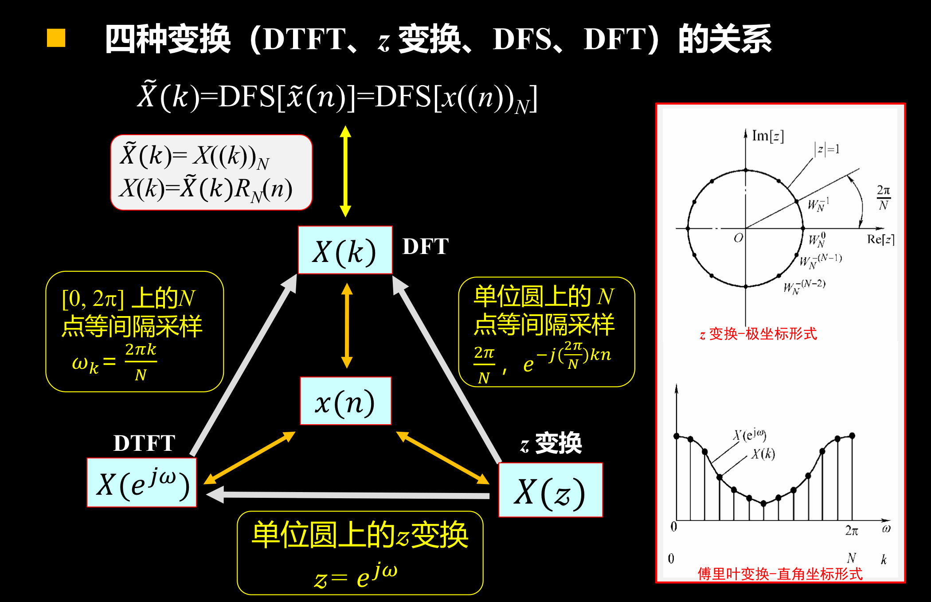
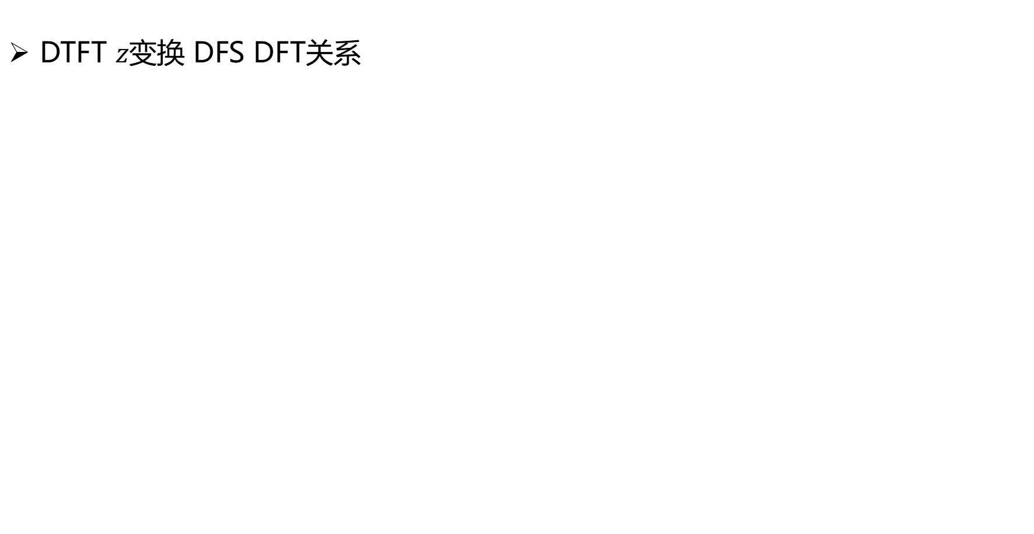
$$离散傅里叶变换$$
DTFT $z变换$ DFS DFT关系

Slide 30
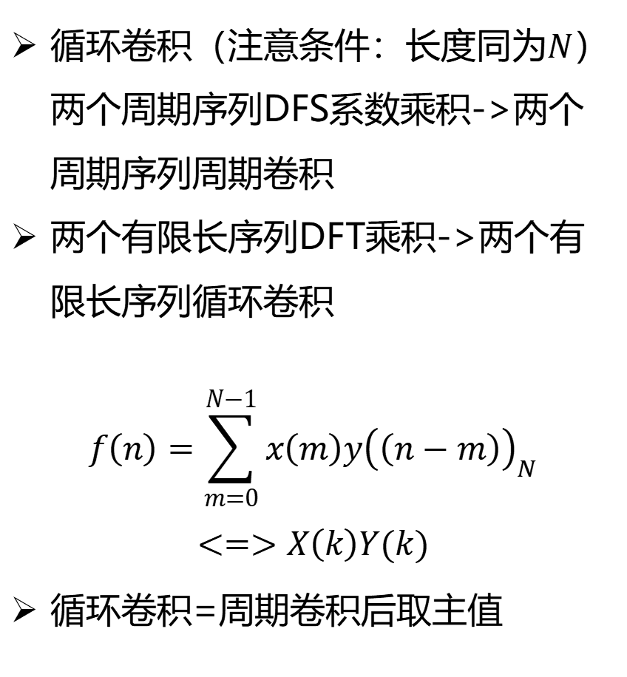
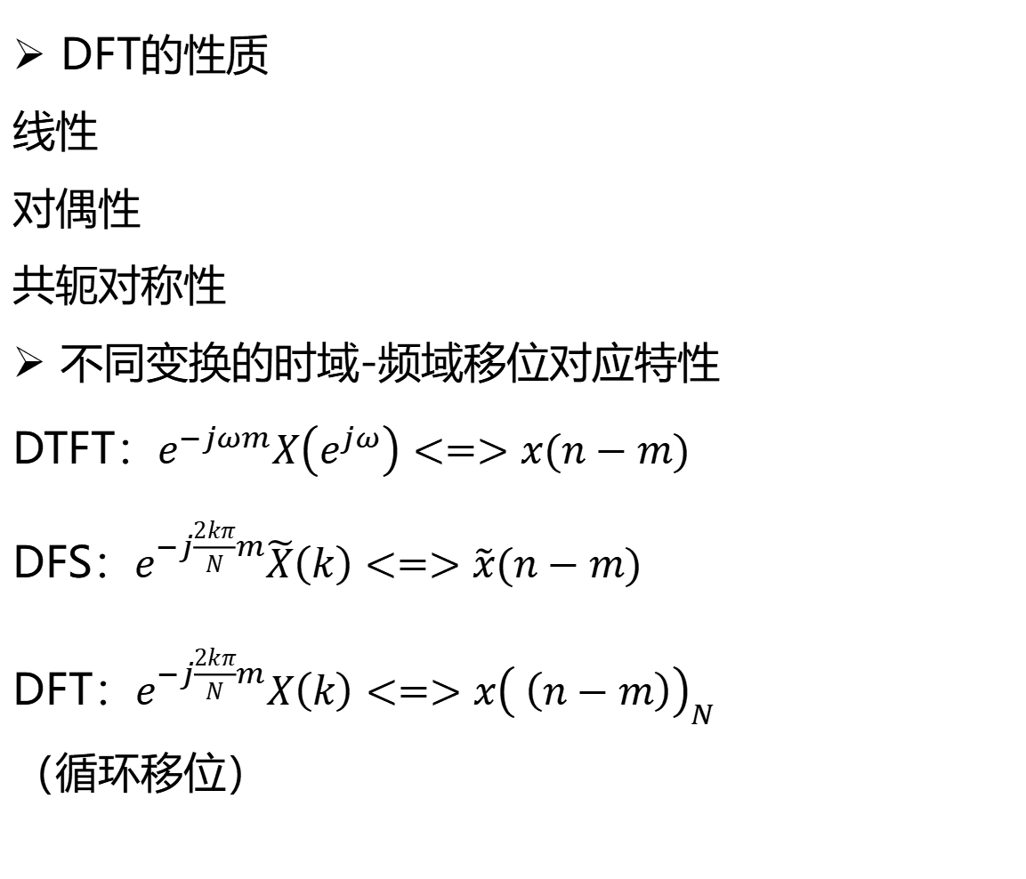
$$离散傅里叶变换$$
DFT的性质
线性
对偶性
共轭对称性
不同变换的时域-频域移位对应特性
DTFT：$e^{−jωm}X\left(e^{jω}\right)<=>x(n−m)$
DFS：$e^{−j\frac{2kπ}{N}m}\tilde{X}\left(k\right)<=>\tilde{x}(n−m)$
DFT：$e^{−j\frac{2kπ}{N}m}X\left(k\right)<=>x{\left( \left(n−m\right)\right)}_{N}$
（循环移位）
循环卷积（注意条件：长度同为$N$）两个周期序列DFS系数乘积->两个周期序列周期卷积
两个有限长序列DFT乘积->两个有限长序列循环卷积
$$f\left(n\right)=\sum_{m=0}^{N−1}{x\left(m\right)y{\left(\left(n−m\right)\right)}_{N}}$$
$$<=>X\left(k\right)Y(k)$$
循环卷积=周期卷积后取主值
Notes:
循环卷积的两个序列长度必须同为N

Slide 31

$$离散傅里叶变换$$
循环卷积和线性卷积对比
结果长度=>循环卷积结果长度总为$N，$线性卷积结果长度$N=N_{1}+N_{2}−1$
输入序列=>循环卷积输入序列长度均一致，线性卷积不要求
卷积方式=>循环卷积涉及到时间反转和圆周移位，但线性卷积仅需时间反转
循环卷积等于线性卷积的条件
对于两个长度分别为$N_{1}, N_{2}$的有限长序列$x\left(n\right), y(n)$，其线性卷积可以通过构造对应的周期序列来获得
以$N=N_{1}+N_{2}−1$为周期构造周期序列$\tilde{x}\left(n\right), \tilde{y}(n)$（超出补0），则$\tilde{x}(n)$与$\tilde{y}(n)$的周期卷积的主值序列即为线性卷积$x\left(n\right)∗y(n)$（也可认为是两个周期序列主值序列的循环卷积）
Notes:
循环卷积的两个序列长度必须同为N

Slide 32

$$离散傅里叶变换$$
使用DFT实现LTI系统（线性时不变系统）
Notes:
循环卷积的两个序列长度必须同为N

Slide 33

$$离散傅里叶变换$$
分段卷积
对于输入序列进行分段卷积
重叠相加法
重叠保留法
频域采样内插公式（单位圆变换上$N$点采样->原始$z$变换）
对于有限长序列$x(n)$，其$z变换为X(z)$，在单位圆上变换后(也就是DTFT后）的$N$点采样为$X(k)$，那么有
$X\left(z\right)=\sum_{k=0}^{N−1}{X\left(k\right)φ_{k}(z)}$
$φ_{k}\left(z\right)=\frac{1}{N} \frac{{ z}^{N}−1}{z^{N−1}(z−W_{N}^{−k})}$ 内插函数
Notes:
循环卷积的两个序列长度必须同为N

Slide 34

$$离散傅里叶变换$$
原始信号$x(t)$，对应$FT(x\left(t\right))，$实际结果$DFT(x\left(n\right))$，分析$FT(x\left(t\right))与DFS(x\left(n\right))间的误差$
1.对原始信号时域采样可能造成的误差—混叠现象
$T=\frac{1}{f_{s}}≤\frac{1}{2f_{h}}$不失真条件
2.对采样后的信号进行限制，只截取一部分进行分析—频谱泄露
本质上是给信号加了时间窗（时域乘积时间窗），会造成频域卷积—拖尾
3.$DFT(x\left(n\right))$本质上只是$DTFT(x\left(n\right))$的采样，是离散的栅栏效应
只知道采样点处频谱，不知道其他点频谱
从$FT(x\left(t\right))$到$DFT(x\left(n\right))$经历了时域采样->时域截断->频域采样这三个出现误差的环节

Slide 35

$$离散傅里叶变换$$
DFT计算过程中涉及到的参数（技术指标）（记好概念、计算方式和应用场景）
频率分辨率
若采样点个数为$N$，则所有时间点对应的时间段长度为$NT=\frac{N}{f_{s}}$
由此有频率分辨率$Δf=\frac{f_{s}}{N}=\frac{1}{NT}=\frac{1}{t_{n}}(Hz)$
通过增大$t_{n}$可以提升频率分辨率($Δf$降低)
物理频率分辨率$f_{p} f_{p}=\frac{f_{s}}{L} L$为信号记录时间长度$t_{n}$ （时域采样阶段涉及）
计算频率分辨率$f_{c} f_{c}=\frac{f_{s}}{N}$ $N$为对DTFT采样时离散采样点个数 （频域采样阶段涉及）

Slide 36



$$快速傅里叶变换$$
FFT基本原理
将点数$N$较大的DFT分解为若干小点数DFT的组合，使整个DFT计算过程变成一系列迭代运算过程
重点在于使用$W_{N}^{nk}$的周期性和对称性
按时间抽取的FFT
按频率抽取的FFT
蝶形图
两种FFT的异同（1.倒位序不同&蝶形运算形式不同 2.运算量相同）
使用FFT计算线性相关
Chirp-z变换（本质：$对z$变换进行自定义轨迹采样）原理 优势

Slide 37



$数字滤波器$基本原理与特性
四种基本的数字滤波器
低通 高通 带通 带阻
滤波器阶数
通带指标：$ω_{c}$通带截止频率
阻带指标：$ω_{r}$阻带截止频率
频率响应特性采用相对指标描述，以分贝为单位表示
通带内允许最大衰减：$α_{1}=20\log{\frac{\left|H\left(e^{jω_{c}}\right)\right|}{|H\left(e^{j0}\right)|}=20\log{(1−δ_{1})}}$
阻带内允许最大衰减：$α_{1}=20\log{\frac{\left|H\left(e^{jω_{c}}\right)\right|}{|H\left(e^{j0}\right)|}=20\log{(1−δ_{1})}}$

Slide 38

$数字滤波器$基本原理与特性
滤波器基本方程
$\sum_{k=0}^{N}{b_{k}y(n−k)}=\sum_{k=0}^{M}{a_{k}x\left(n−k\right)}$
递归滤波器$\left(b_{0}=1 b_{i, i≠0}≠0\right)$($IIR$滤波器)
ARMA滤波器
AR滤波器$\left(a_{0}=1 a_{k, k≠0}=0\right)$
非递归滤波器（$FIR$滤波器)
MA滤波器$\left(b_{0}=1 b_{i, i≠0}=0\right)$
滤波器的系统函数$H(z)$
$$Y\left(z\right)=H\left(z\right)X\left(z\right)$$
$$H\left(z\right)=Y(z)/X\left(z\right)$$

Slide 39


$数字滤波器$基本原理与特性
FIR滤波器基本原理与特性
系统函数$H\left(z\right)$
$H\left(z\right)=\sum_{n=0}^{N−1}{h\left(n\right)z^{−n}}$
幅频特性和相频特性
$H\left(e^{jω}\right)=H\left(z\right){\left.​\right|}_{z=e^{jω}}=H\left(ω\right)e^{jθ\left(ω\right)}$
$H(ω)$：幅频特性 其绝对值为幅度响应
$θ(ω)$：相频特性
严格线性相位与广义线性相位
$θ\left(ω\right)=−ωτ$严格线性相位
$θ\left(ω\right)=θ_{0}−ωτ$广义线性相位
实现严格线性相位的充要条件
冲激响应$h\left(n\right)$对中心点偶对称
实现广义线性相位的充要条件
冲激响应$h(n)$对中心点奇对称
实现FIR滤波器线性相位的充要条件
$h(n)$为实序列且$h\left(n\right)=±h\left(N−1−n\right)$
FIR滤波器的分类
I II III IV
I型滤波器
偶对称 $N$为奇数

Slide 40

$数字滤波器$基本原理与特性
I型滤波器
偶对称 $N$为奇数
幅频特性：$H\left(ω\right)=\sum_{n=0}^{\frac{N−1}{2}}{a\left(n\right)cos⁡(ωn)}$ $a\left(0\right)=h\left(\frac{N−1}{2}\right) a\left(n\right)=2h(\frac{N−1}{2}−n)$
可以实现所有滤波特性（低通、高通、带通、带阻）
II型滤波器
偶对称 $N$为偶数
幅频特性：$H\left(ω\right)=\sum_{n=1}^{\frac{N}{2}}{b\left(n\right)cos⁡(ω(n−\frac{1}{2}))}$ $b\left(n\right)=2h(\frac{N}{2}−n)$
不能实现高通、带阻滤波器

Slide 41

$数字滤波器$基本原理与特性
III型滤波器
奇对称 $N$为奇数
幅频特性：$H\left(ω\right)=\sum_{n=1}^{\frac{N−1}{2}}{c\left(n\right)sin⁡(ωn)}$ $c\left(n\right)=2h(\frac{N−1}{2}−n)$
可以实现带通滤波器，不能用于$H\left(0\right)≠0\&H(π)≠0$的滤波器设计
IV型滤波器
奇对称 $N$为偶数
幅频特性：$H\left(ω\right)=\sum_{n=1}^{\frac{N}{2}}{d\left(n\right)cos⁡(ω(n−\frac{1}{2}))}$ d$\left(n\right)=2h(\frac{N}{2}−n)$
不能实现低通、带阻滤波器

Slide 42

$数字滤波器$基本原理与特性

Slide 43

$数字滤波器$基本原理与特性

Slide 44


$数字滤波器$基本原理与特性
IIR滤波器基本特性
系统函数$H(z)$
$H\left(z\right)=\frac{Y\left(z\right)}{X\left(z\right)}=\frac{\sum_{k=0}^{M}{a_{k}z^{−k}}}{\sum_{k=0}^{N}{b_{k}z^{−k}}}$
相位特性$θ\left(ω\right)$
$θ\left(ω\right)=\frac{1}{2j}\ln{\frac{H\left(e^{jω}\right)}{H^{∗}(e^{jω})}}$
IIR滤波器的群延迟不可能为常数（重要区别）
比较重要的几个IIR滤波器
全通滤波器（幅频特性对所有$ω$都是常数的滤波器）
一阶全通滤波器$H\left(z\right)=c\frac{z^{−1}−a^{∗}}{1−az^{−1}} 0<\left|a\right|<1$
二阶全通滤波器
$h(n)$为实序列条件
一阶→$a∈R$
二阶→两个零点（极点必须为共轭对）

Slide 45


$FIR$设计
滤波器设计的目的：
根据给定准则，设计出一个符合指标要求的滤波器系统函数$H(z)$
四种FIR滤波器设计方式
傅里叶级数展开
窗函数法（时域逼近）
频率采样法（频域逼近）
等波纹逼近（最优化设计）
傅里叶级数展开
希望设计的响应函数：$H_{d}(e^{jω})$
则$h_{d}\left(n\right)=\frac{1}{2π}\int_{−π}^{π}{H_{d}\left(e^{jω}\right)e^{jωn}dω}$

Slide 46

$FIR$设计
傅里叶级数展开
$h_{d}\left(n\right)=\frac{1}{2π}\int_{−π}^{π}{H_{d}\left(e^{jω}\right)e^{jωn}dω}$是无限时宽的非因果序列，现实世界不可能实现
对$h_{d}(n)$进行$[−M, M]区间$截断，得到$H_{N}\left(z\right)=\sum_{n=−M}^{M}{h_{d}\left(n\right)z^{−n}}$ $M=\frac{N−1}{2}$
再将截断的时域序列进行移位，得到有误差的$H(z)$：
$H\left(z\right)=\sum_{n=0}^{2M}{h_{d}\left(n−M\right)z^{−n}} M=\frac{N−1}{2}$
吉布斯效应
将具有不连续点的周期函数进行傅里叶级数展开后，选取有限项进行合成，当选取项数越多，所合成的波形中出现的峰起越靠近原信号的不连续点，当选取的项数很大时，该峰起值居于一个总数，大约等于总跳变值的$9\%$

Slide 47

$FIR$设计
窗函数设计法
选取合适的窗序列$w(n)$与$h_{d}(n)$相乘
$h\left(n\right)=h_{d}\left(n\right)w\left(n\right)$
$对应到$频域→$H\left(e^{jω}\right)=\frac{1}{2π}\int_{−π}^{π}{H_d\left(e^{jθ}\right)W\left(e^{j\left(ω−θ\right)}\right)dθ}$
窗函数对理想滤波器频率响应特性的影响
改变理想响应的边沿跳变特性，形成过渡带，宽为$\frac{4π}{N}$，$N$为窗长
过渡带两旁产生肩峰和余振，肩峰值与$N$无关
吉布斯效应：最大肩峰永远为$8.95\%$
阻带衰减由窗形状决定，过渡带宽与窗形状和窗长$N$都有关

Slide 48

$FIR$设计
窗函数的选择
窗谱主瓣宽度要窄，以获得较陡的过渡带
相对于主瓣幅度，旁瓣要尽可能小，使能量尽量集中在主瓣中
常见的窗函数
矩形窗 主瓣宽度$4π/N$
三角形窗 主瓣宽度$8π/N$
升余弦窗
Hanning窗 主瓣宽度$8π/N$ 第一旁瓣-31dB
Hamming窗 主瓣宽度$8π/N$ 第一旁瓣-41dB
布莱克曼窗主瓣宽度$12π/N$ 第一旁瓣-57dB

Slide 49

$FIR$设计

Slide 50

$FIR$设计

Slide 51

$FIR$设计

Slide 52

$FIR$设计
根据给定的模拟频率计算对应的数字频率
根据数字频率确定理想滤波器系统函数
根据理想滤波器系统函数求IDTFT得到冲激响应（理想）
根据需求（衰减）选择窗函数
根据所要求过渡带带宽确定窗长
验证设计的滤波器的合理性

Slide 53

$IIR$设计
冲激响应不变法
双线性变换法
频率预畸变法
巴特沃斯滤波器
切比雪夫滤波器
数字频带变换设计法
模拟频带变换设计法
IIR滤波器的基本实现结构

Slide 54

$IIR$设计
冲激响应不变法（模拟频域->模拟时域->数字时域->数字频域）
$H\left(s\right)=\frac{Y\left(s\right)}{X\left(s\right)}=\sum_{k=1}^{N}{\frac{A_{k}}{s−s_{pk}}}$
$h\left(t\right)=\sum_{k=1}^{N}{A_{k}e^{s_{pk}t}}$
$h\left(nT\right)=h\left(t\right){\left.​\right|}_{t=nT}=\sum_{k=1}^{N}{A_{k}e^{s_{pk}nT}u(n)}$
$H\left(z\right)=Z\left(h\left(nT\right)\right)=\sum_{k=1}^{N}{\frac{A_{k}}{1−e^{s_{pk}T}z^{−1}}}$
可得对应关系：$\frac{1}{s−s_{pk}}<=>\frac{1}{1−e^{s_{ok}T}z^{−1}}$

Slide 55

$IIR$设计
冲激响应不变法（模拟频域->模拟时域->数字时域->数字频域）
$H\left(z\right){\left.​\right|}_{z=e^{st}}=\frac{1}{T}\sum_{m=−∞}^{∞}{H(s−j\frac{2πm}{T})}$
模拟信号的传递函数在$s$平面上沿虚轴按照周期$Ω_{s}=2π/T$延拓后，再按照$z=e^{st}$关系投影到$z$平面即可得到$H(z)$
混叠现象
模拟滤波器最高频率满足$Ω_{0}<π/T$时可以避免混叠

Slide 56

$IIR$设计
双线性变换法（模拟频域->数字频域）
建立$s$平面和$z$平面间的一一映射关系$s=f(z)$，并使得$H\left(s\right)=H(f\left(z\right))$尽可能贴近$H(z)$
仍以之前的模拟滤波器为例，进行部分分式展开：
$H\left(s\right)=\frac{Y\left(s\right)}{X\left(s\right)}=\sum_{k=1}^{N}{\frac{A_{k}}{s−s_{pk}}}$
对于其中一项$\frac{A_{K}}{s−s_{pk}}$，该传递函数对应微分方程$y^{′}\left(t\right)−s_{p}y\left(t\right)=Ax(t)$
该微分方程是一个连续性的方差，需要进行离散化

Slide 57

$IIR$设计
双线性变换法（模拟频域->数字频域）
对于$x(t)$和$y(t)$分别采用如下方式离散化：
$y^{′}\left(t\right)=\frac{y\left(n\right)−y(n−1)}{T}$ $y\left(t\right)=\frac{y\left(n\right)+y(n−1)}{2}$ $x\left(t\right)=\frac{x\left(n\right)+x\left(n−1\right)}{2}$
代回原方程，对离散化方程两端同时进行$z$变换，得：
$H\left(z\right)=\frac{A}{\frac{2}{T}\frac{1−z^{−1}}{1+z^{−1}}−s_{p}}$
对比$H\left(s\right)=\frac{A}{s−s_{p}}⇒s=\frac{2}{T}\frac{1−z^{−1}}{1+z^{−1}} z=\frac{\frac{2}{T}+s }{\frac{2}{T}−s}$

Slide 58

$IIR$设计
双线性变换法中模拟频率$Ω$与数字频率$ω$间的关系：
将 $z=e^{jω}$带入双线性变换$s=\frac{2}{T}\frac{1−e^{−jω}}{1+e^{−jω}}=jΩ$
展开得到$Ω=\frac{2}{T}tan(\frac{ω}{2})$
对比理想情况$Ω=\frac{1}{T}ω⇒$双线性变换会造成频域畸变（需频率预畸变解决）
频率预畸变方法：
对于所设计的数字滤波器的截止频率$ω_{c}$，按双线性变换关系而非原线性关系映射$Ω_{c}$

Slide 59


$IIR$设计-巴特沃斯型滤波器

Slide 60


$IIR$设计-巴特沃斯型滤波器

Slide 61


$IIR$设计-巴特沃斯型滤波器
根据给定的要求确定滤波器参数
根据滤波器参数确定巴特沃斯型滤波器阶数与$Ω_{c}$
设计巴特沃斯型模拟滤波器
使用要求方法将模拟滤波器变换为数字滤波器（双线性变换法/冲激响应不变法）

Slide 62


$IIR$设计-切比雪夫型滤波器

Slide 63

$IIR$设计-切比雪夫型滤波器

Slide 64


$IIR$设计-切比雪夫型滤波器
根据给定的要求确定滤波器参数
根据滤波器参数确定切比雪夫型滤波器阶数、$通带波纹系数{以及Ω}_{p}$
设计切比雪夫型模拟滤波器
使用要求方法将模拟滤波器变换为数字滤波器（双线性变换法/冲激响应不变法）

Slide 65

$IIR$设计
数字频带变换设计法
数字低通->数字低通/高通/带通/带阻
需要注意的点：
变换函数公式&变换函数公式里相应参数的设计公式

Slide 66




$IIR$设计
模拟频带变换设计法
模拟低通->模拟低通/高通/带通/带阻->对应的数字滤波器
需要注意的点：
变换公式&各参数变换公式
滤波器结构的设计
直接$I/II$型结构
级联型结构
并联型结构

Slide 67

$IIR$设计

Slide 68

$IIR$设计

Slide 69

$IIR$设计

